Slide 1
Влияние структуры взаимодействующих ядер на механизмы реакций с тяжелыми ионами
Г.Н. Княжева
ЛЯР ОИЯИ
Совет РАН «Физика тяжелых ионов»
27 июня - 2 июля Санкт-Петербург

Slide 2
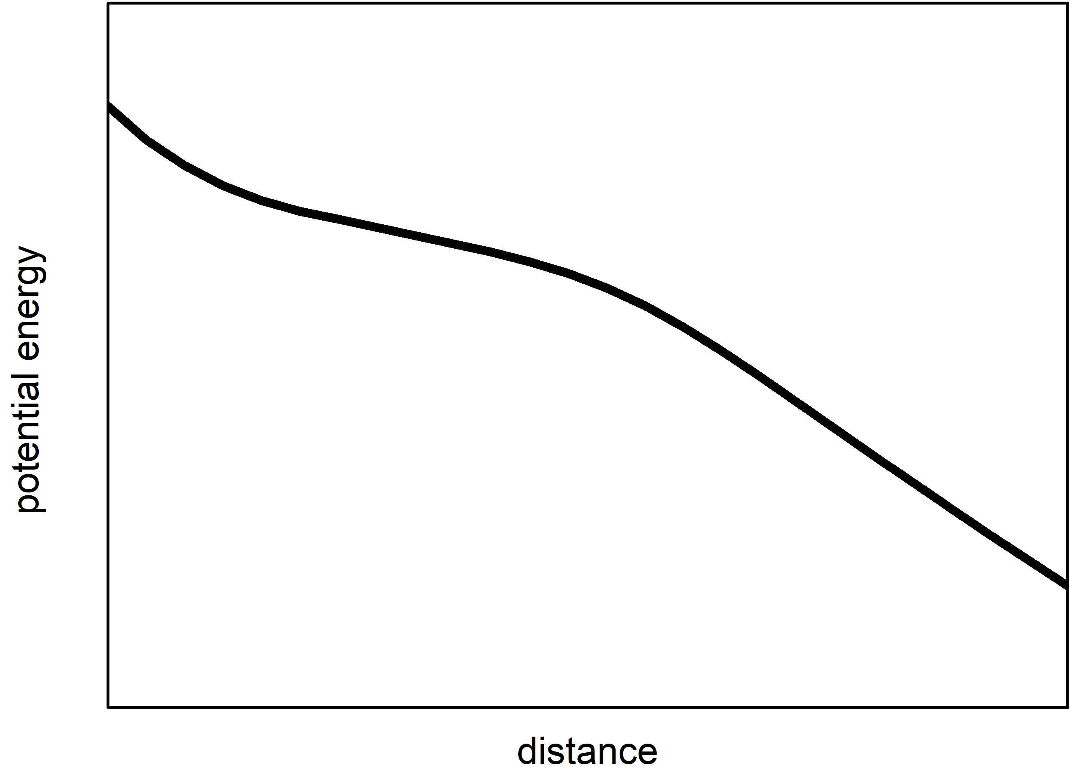
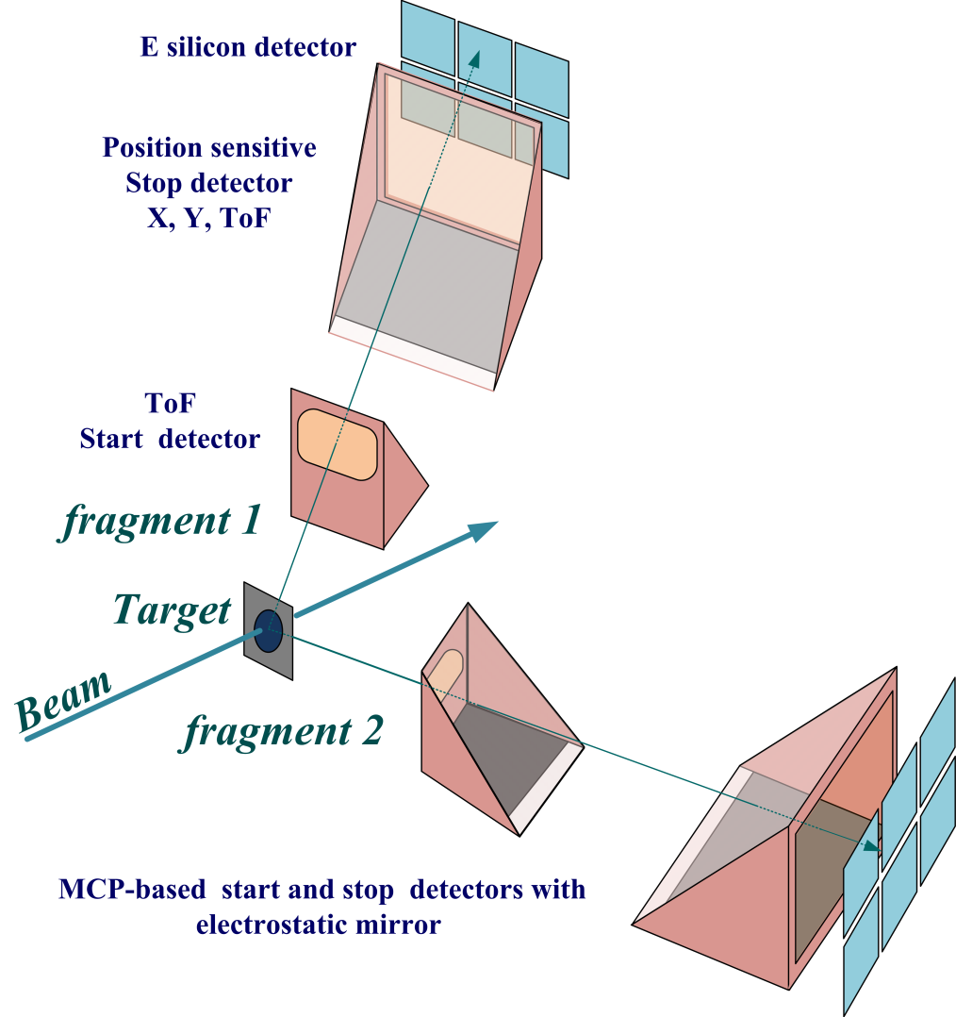
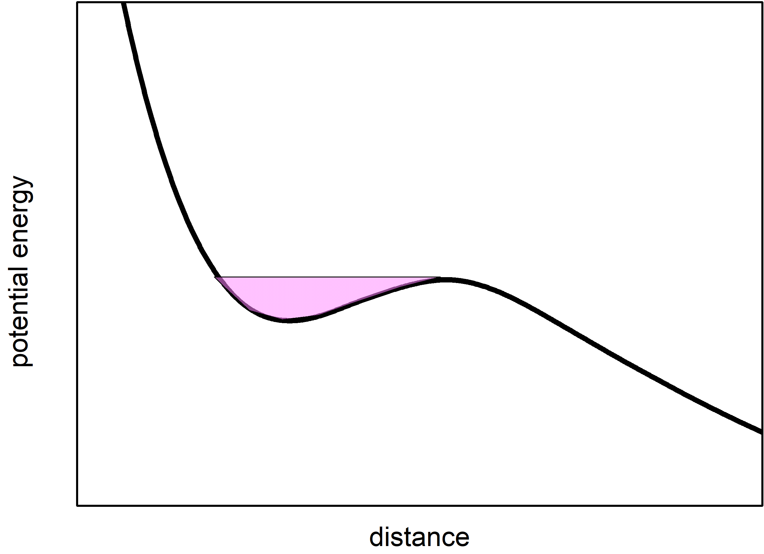
Взаимодействие сложных ядер
Потенциальная энергия взаимодействующей системы
Реакции глубоконеупругих передач t~10⁻²²-10⁻²¹ s
E_{c.m}, L
Zp, Mp, βp, Zt, Mt, βt
Квазиделение (QF) t~10⁻²¹-10⁻²⁰ s
Налетающий ион
Ядро мишени
Составная
система
Составное ядро (CN)

Slide 3
Исследование влияния структуры ⁴⁸Ca
на вероятность слияния
Сечение образования сверхтяжелых ядер с Z=112-118 в реакциях с ионами ⁴⁸Ca
– единицы пикобарн
Переход к более тяжелым ионам
– падение сечения ER на несколько порядков величины
⁴⁸Сa – дважды магическое ядро (Z=20, N=28) c отношением N/Z=1.4
обладает экзотической структурой ⁴⁰Ca + «шуба из 8 нейтронов» (Δr_{np}≈0.19 fm)
      Изучаемые реакции:
      ⁴⁰Ar + ²⁰⁸Pb → ²⁴⁸Fm (⁴⁰Ar: Z=18, N=22, ΔM= -35.04 MeV – не магическое ядро)
      ⁴⁰Ca + ²⁰⁸Pb → ²⁴⁸No (⁴⁰Ca: Z=20, N=20, ΔM= -34.85 MeV – дважды магическое ядро, Δr_{np} ≈ 0 fm)
      ⁴²Ca + ²⁰⁸Pb → ²⁵⁰No (⁴²Ca: Z=20, N=22, ΔM= -38.55 MeV – магическое ядро, Δr_{np} ≈ 0.055 fm)
      ⁴⁴Ca + ²⁰⁸Pb → ²⁵²No (⁴⁴Ca: Z=20, N=24, ΔM= -41.47 MeV – магическое ядро, Δr_{np} ≈ 0.091 fm)
      ⁴⁸Ca + ²⁰⁸Pb → ²⁵⁶No (⁴⁸Ca: Z=20, N=28, ΔM= -44.22 MeV – дважды магическое ядро, Δr_{np} ≈ 0.19 fm)
      ⁴⁸Ti + ²⁰⁸Pb → ²⁵⁶Rf (⁴⁸Ti: Z=22, N=26, ΔM= -48.49 MeV – не магическое ядро)
      ⁵⁰Ti + ²⁰⁸Pb → ²⁵⁸Rf (⁵⁰Ti: Z=22, N=28, ΔM= -51.43 MeV – магическое ядро)
      ⁵⁴Cr + ²⁰⁸Pb → ²⁶²Sg (⁵⁴Cr: Z=24, N=30, ΔM= -56.93 MeV – не магическое ядро)

Slide 4
²⁰⁸Pb
From J. T. Zhang et al., Phys. Rev. C 104, 034303 (2021).
+
0.10
²⁰⁸Pb
⁴⁸Ca
⁴⁸Ca
0.08
neutrons
neutrons
⁴⁴Ca
0.06
⁴²Ca
Density ρ [fm⁻³]
⁴⁰Ca
0.04
>80%
1 fm
0.02
protons
protons
0
0
1
2
3
4
5
6
7
8
9
10
r [fm]
Neutron skin thicknesses, Δr_{np}, of even-even stable Ca, Ni, Sn, and Pb isotopes as a function of relative neutron excess δ = (N − Z)/A.
Ю.Ц. Оганесян. Общелабораторный семинар
03 октября 2023 года, Конференц-зал ЛЯР, Дубна

Slide 5
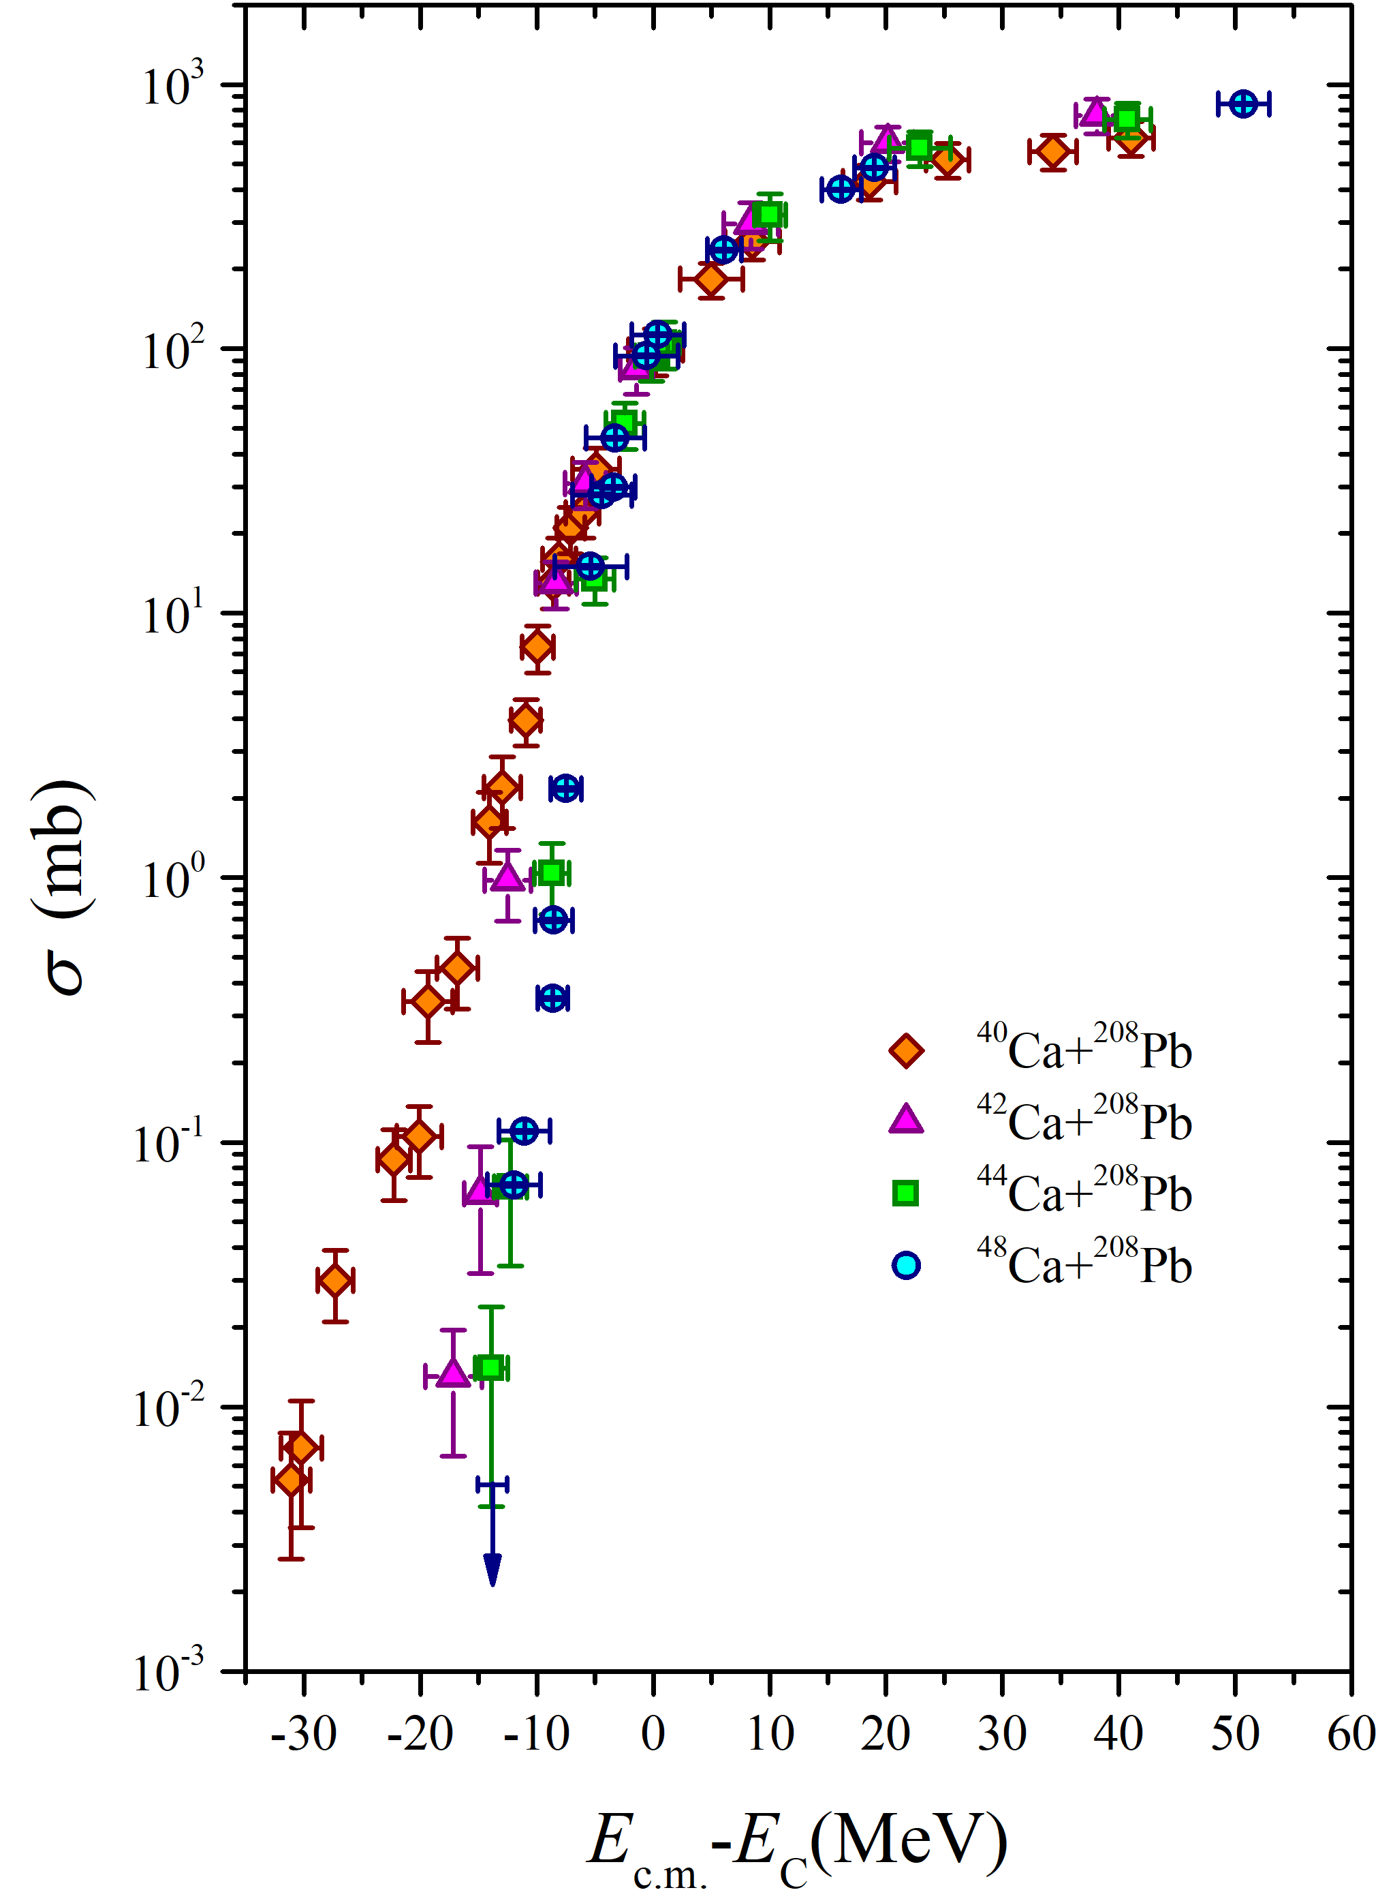
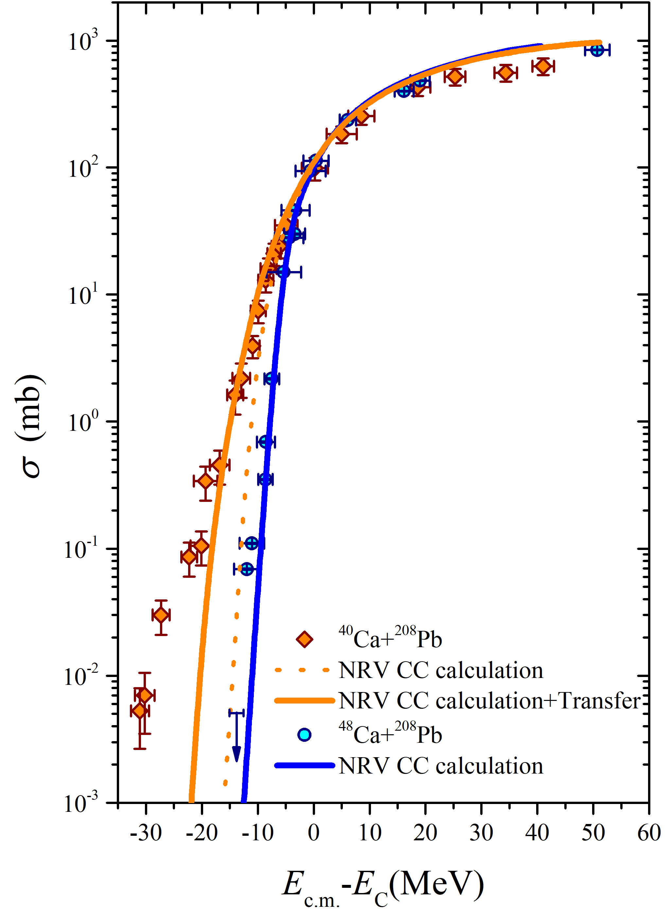
Сечения захвата
Роль нейтронной передачи в реакциях подбарьерного слияния
[V. I. Zagrebaev, Phys. Rev. C 67, 061601 (2003)]
В большинстве случаев перераспределение нейтронов сопровождается отрицательными значениями Q-реакции.
Но в некоторых случаях перераспределение нейтронов может происходить с положительными значениями Q-реакции, что может привести к понижению потенциального барьера и увеличению энергии взаимодействия на величину Q .
Реакция | Q_{1n} (MeV) | Q_{2n} (MeV) | Q_{3n} (MeV) | Q_{4n} (MeV)
⁴⁰Ca+²⁰⁸Pb | +0.995 | +5.738 | +5.584 | +9.984
⁴²Ca+²⁰⁸Pb | +0.565 | +4.958 | +4.287 | +7.952
⁴⁴Ca+²⁰⁸Pb | +0.047 | +3.707 | +2.896 | +6.117
⁴⁸Ca+²⁰⁸Pb | -2.221 | -2.599 | -5.865 | -6.600
Теоретические расчеты В.А. Рачкова

Slide 6
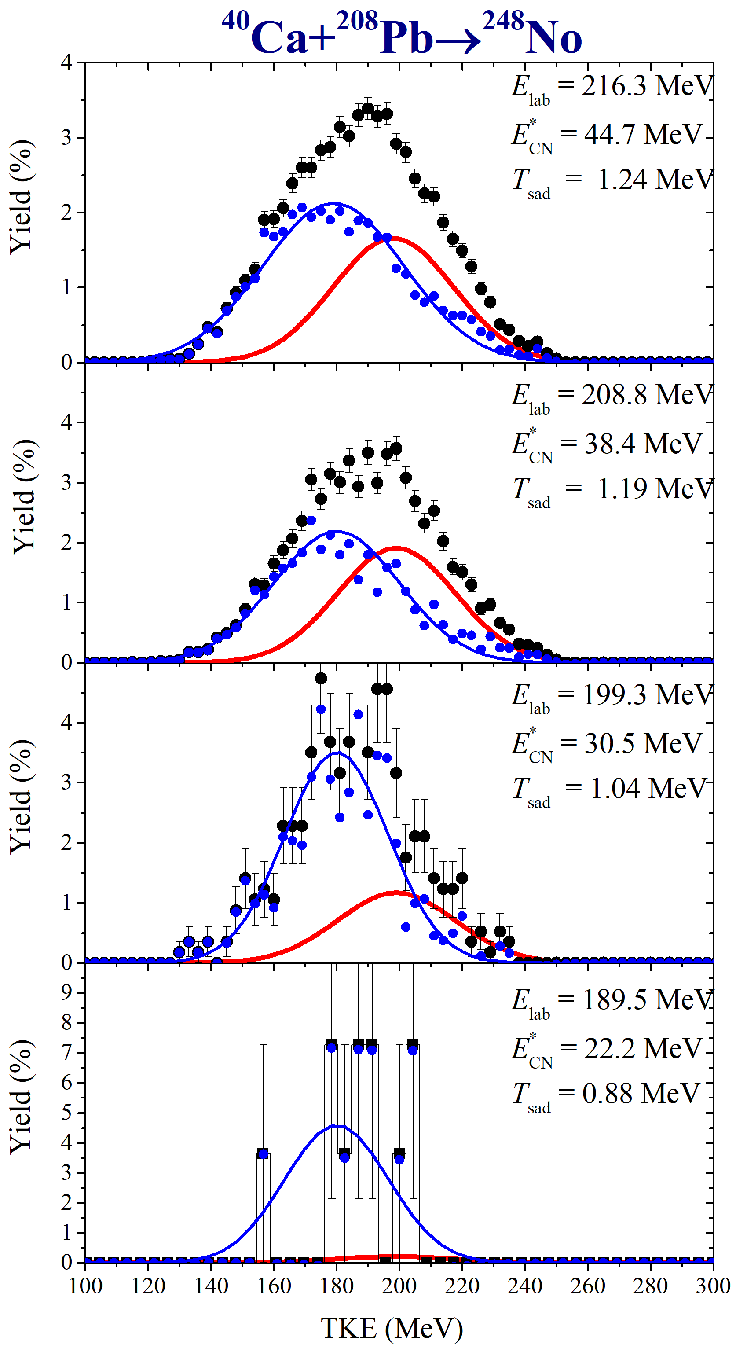
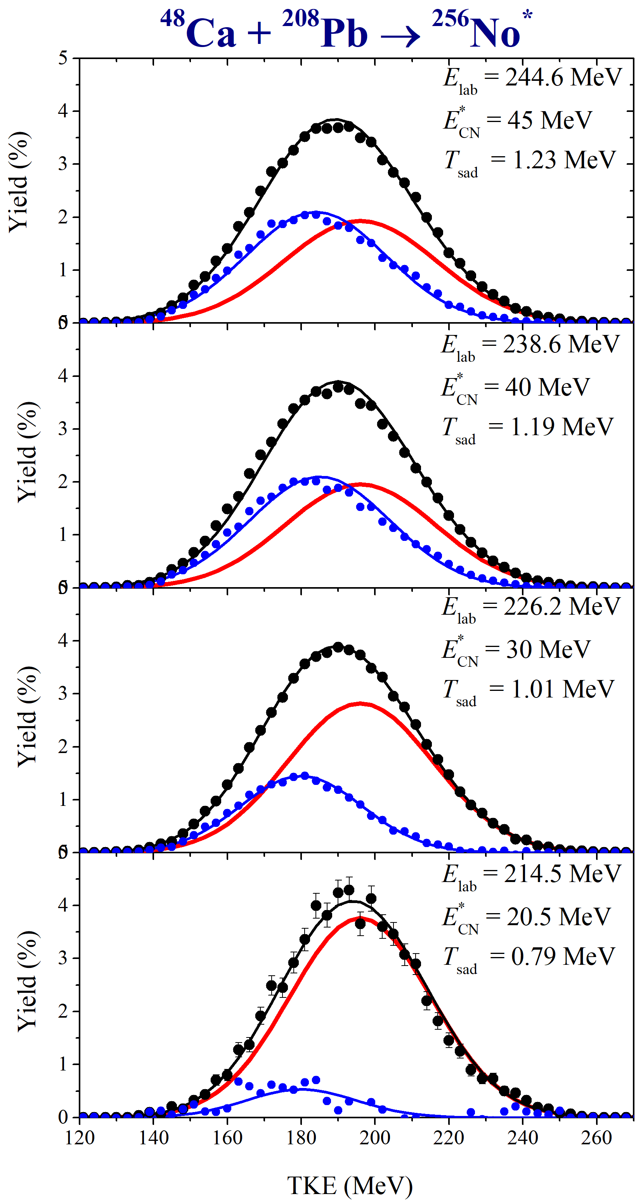
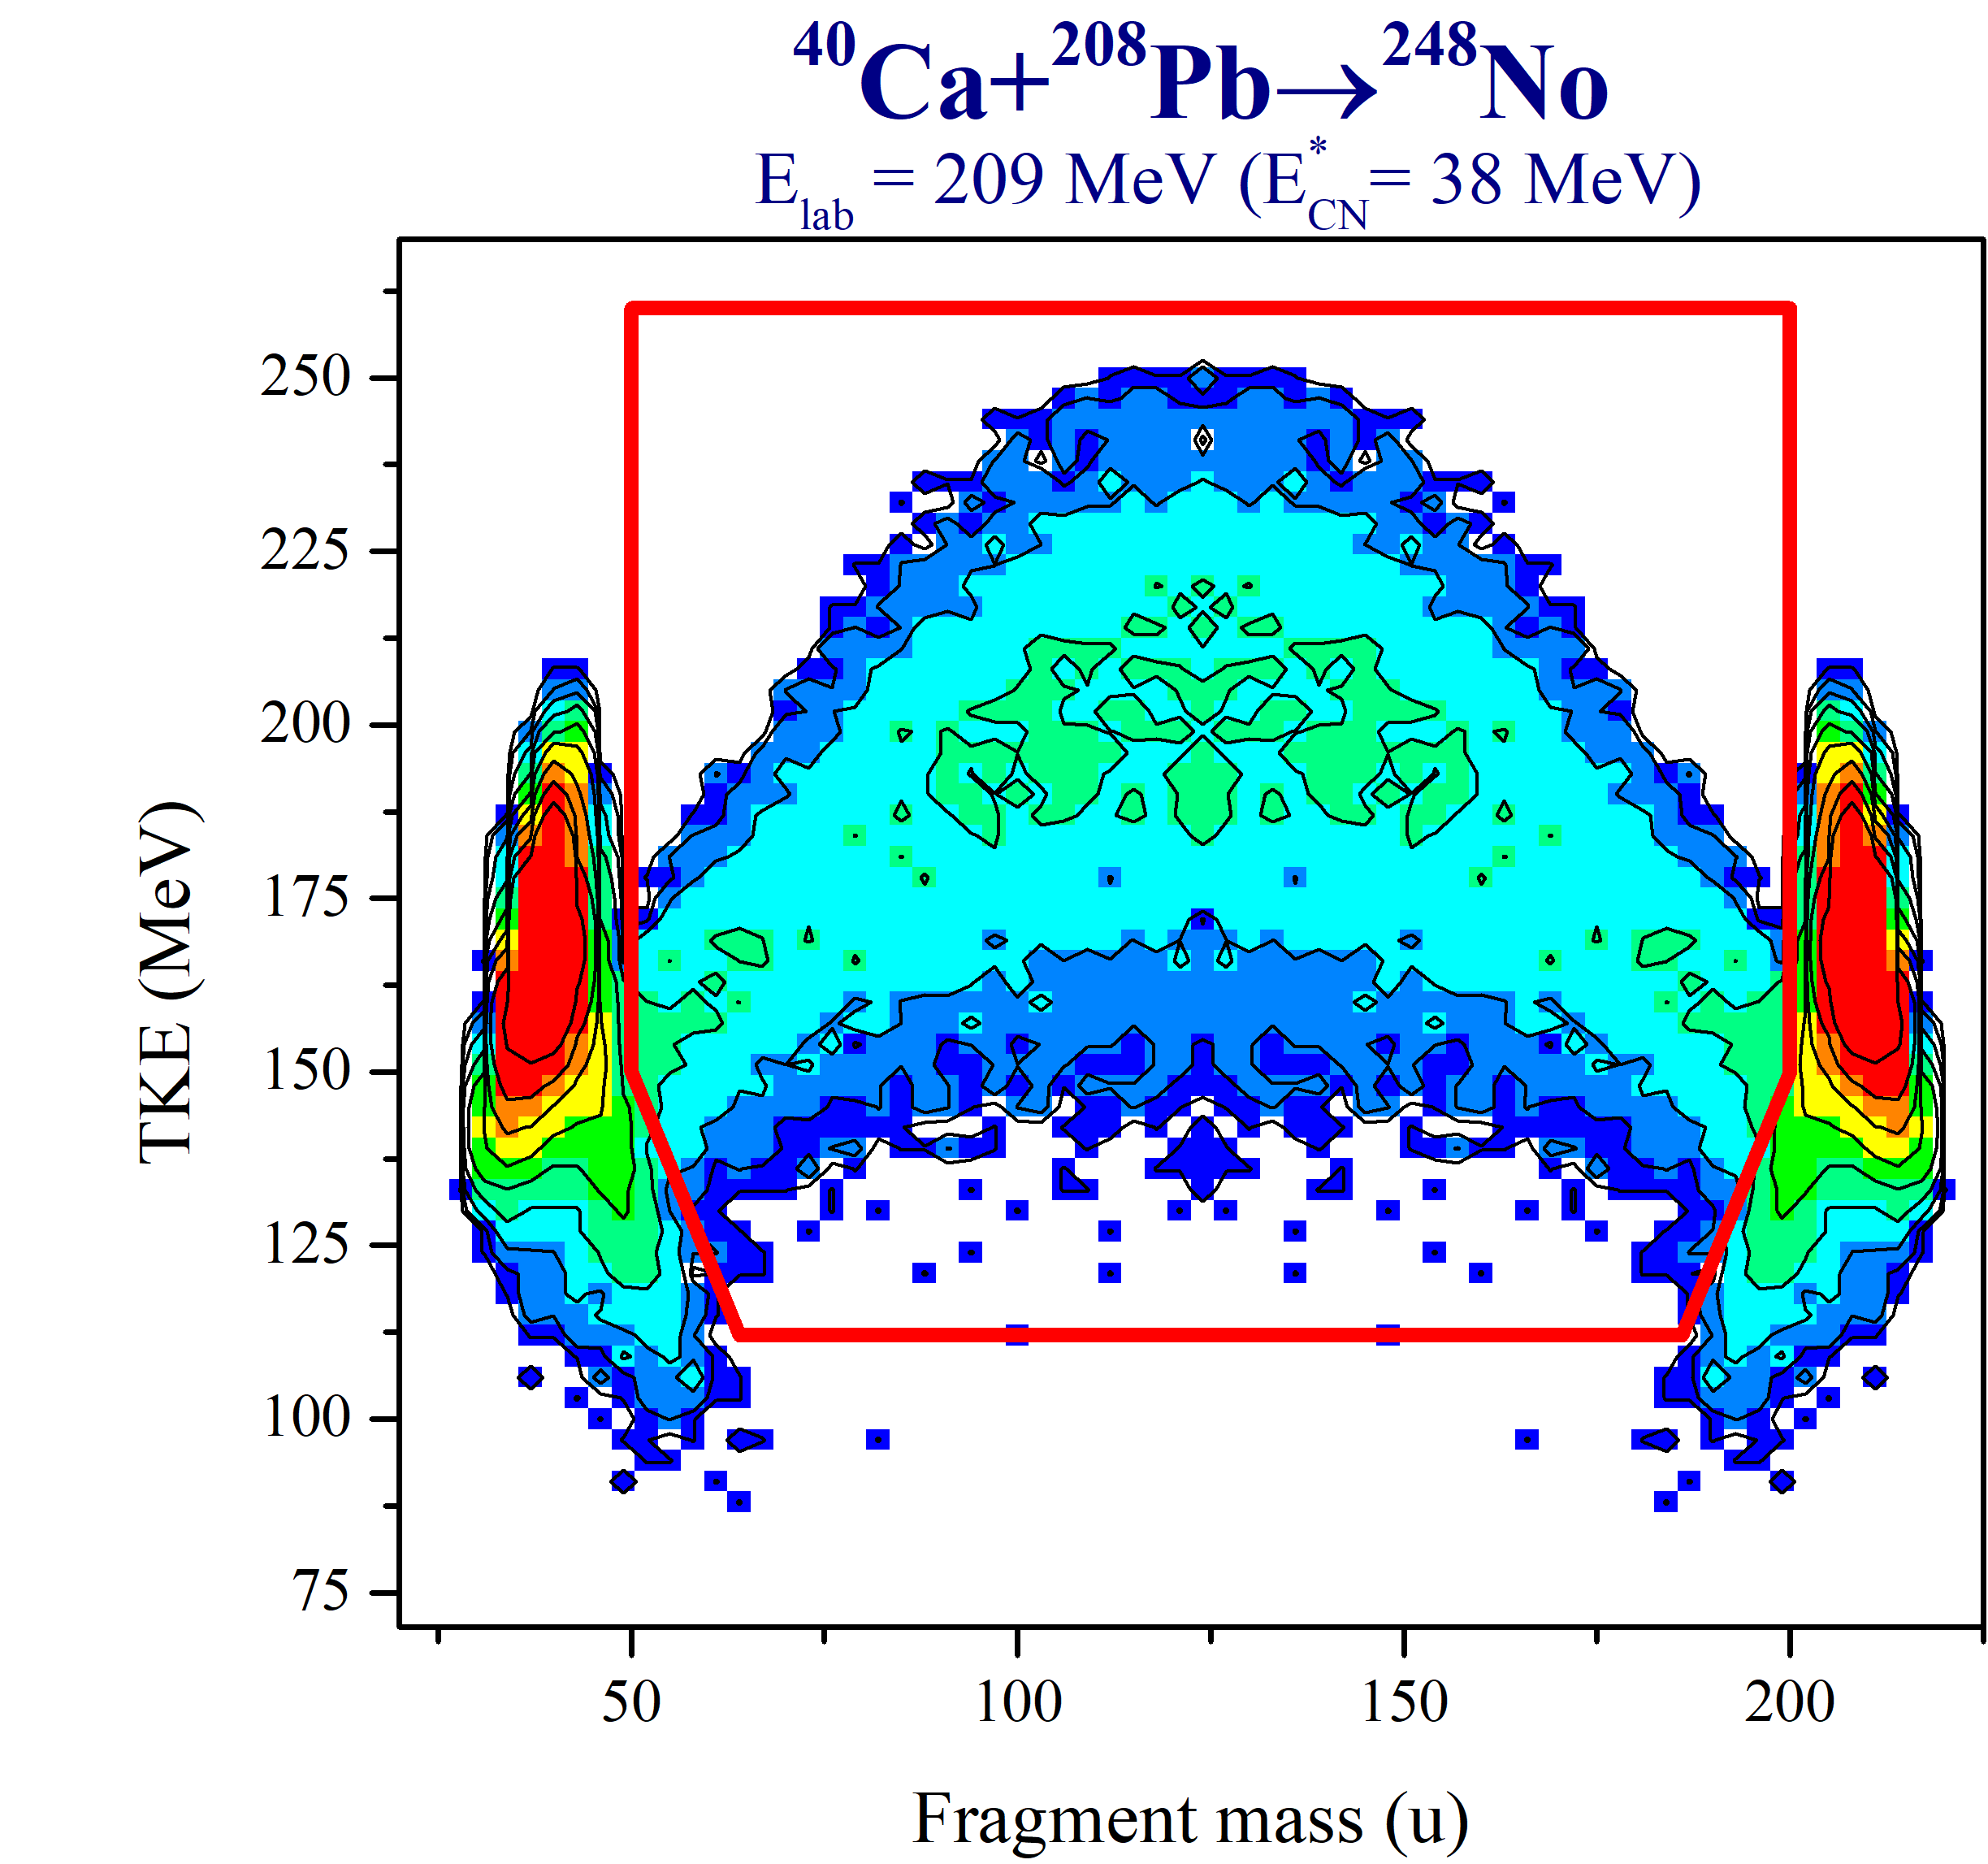
Энергетические распределения делительноподобных фрагментов реакций ^{40,48}Ca+²⁰⁸Pb
Компонента слияния-деления

Slide 7
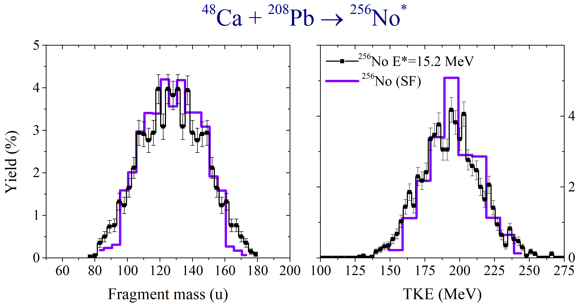
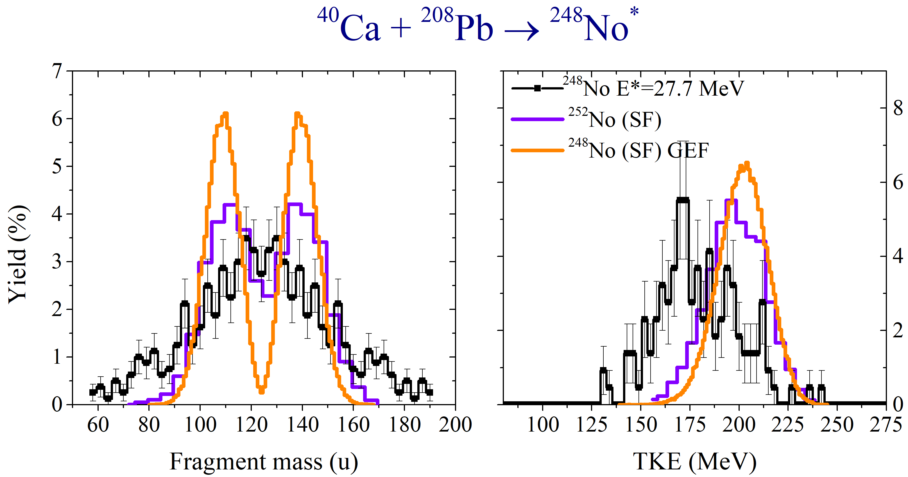
Фрагменты реакций ^{40,48}Ca+²⁰⁸Pb при подбарьерной энергии
E/E_{B} =0.95
θc.m. (deg)
0 90° 180° 90° 180°
E/E_{B} =0.91
0 0.5 1 0.5 1
M_{r}=M_{RF}/A_{CN}
E/E_{B} =0.98
D. J. Hinde et al., Prog. Part. Nucl. Phys. 118 (2021) 103856
SF of No isitopes: E.K. Hulet, Ядерная Физика 57 (1994) 1165-1173

Slide 8
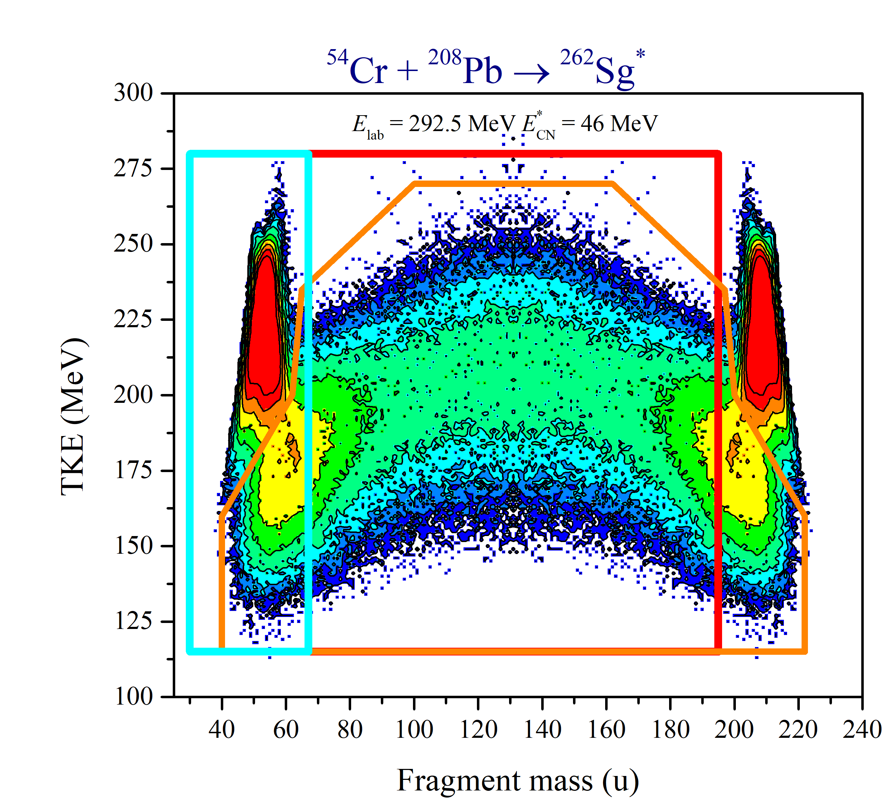
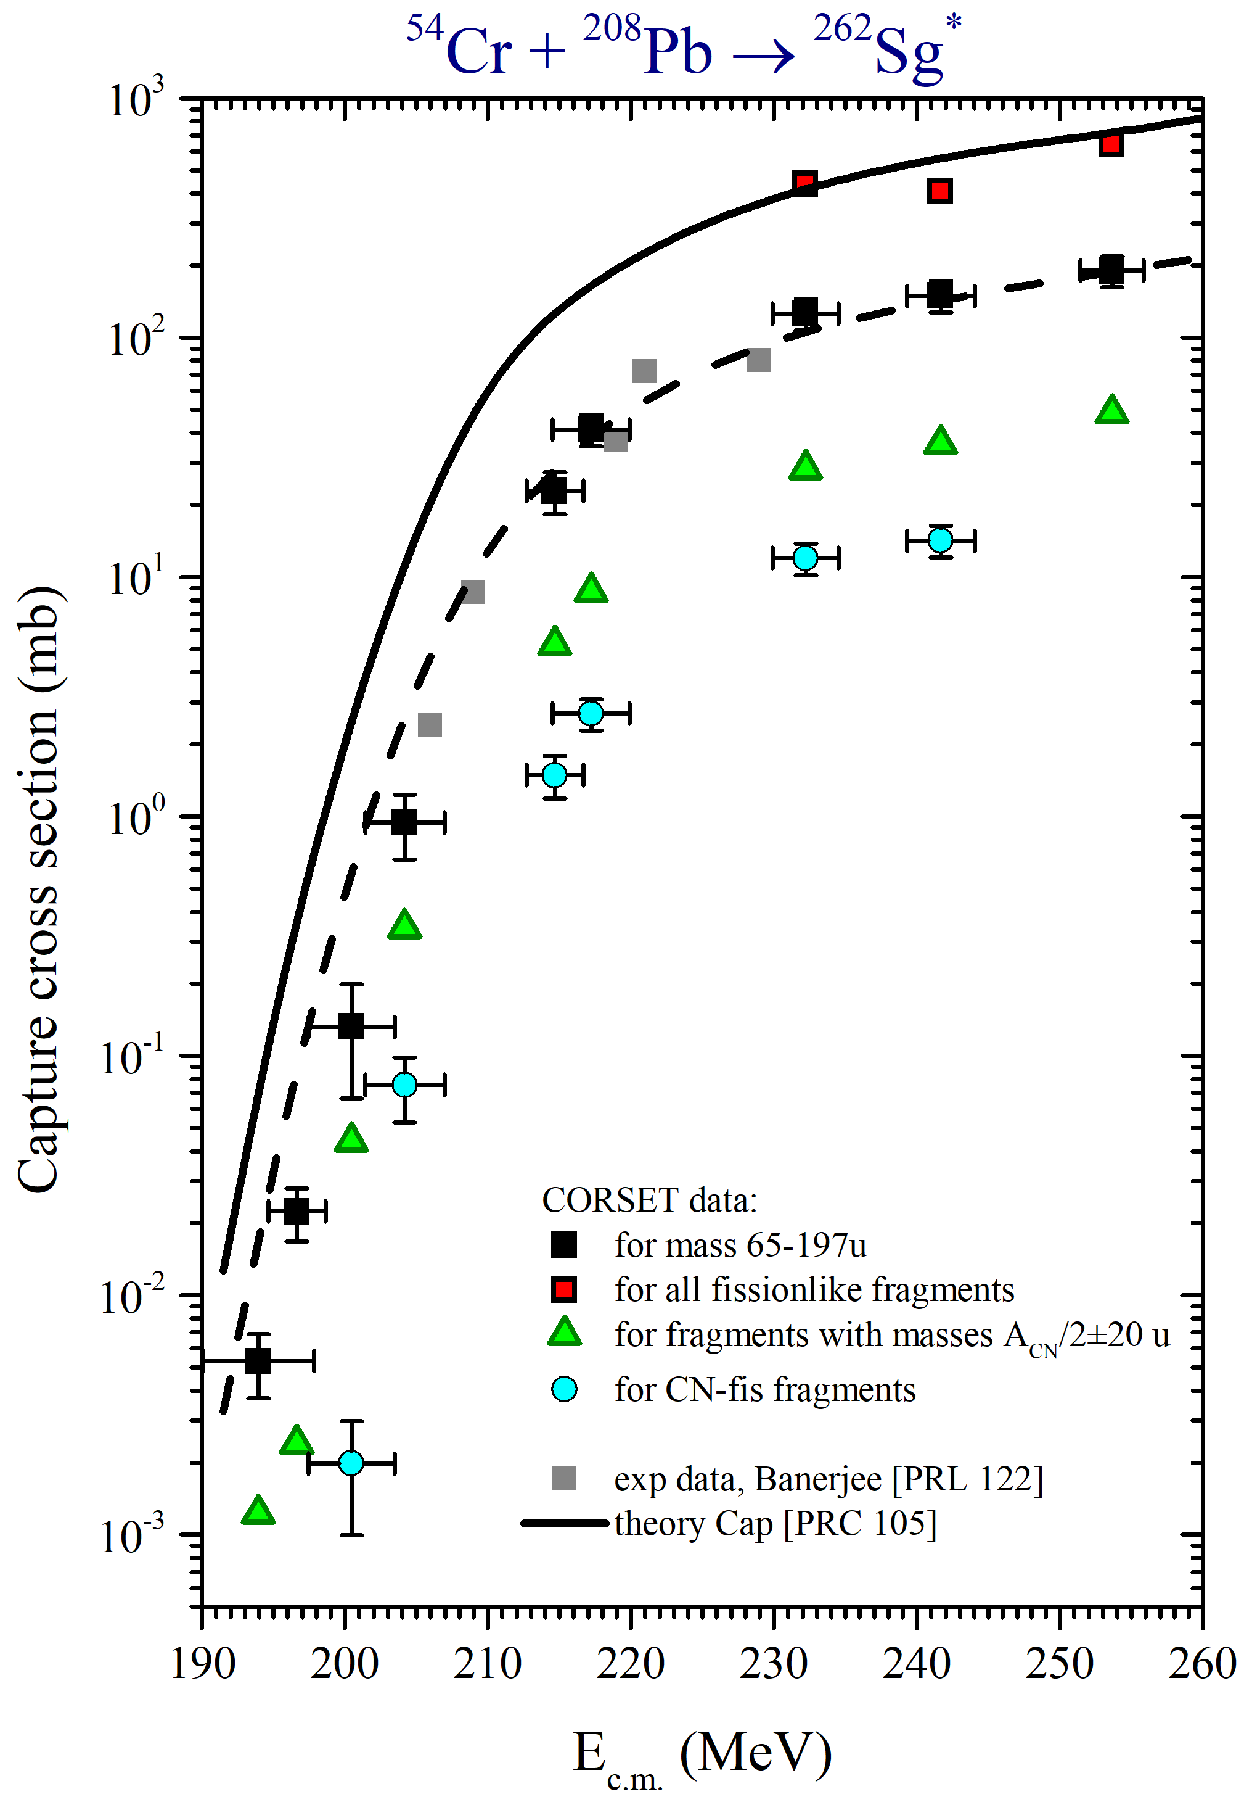
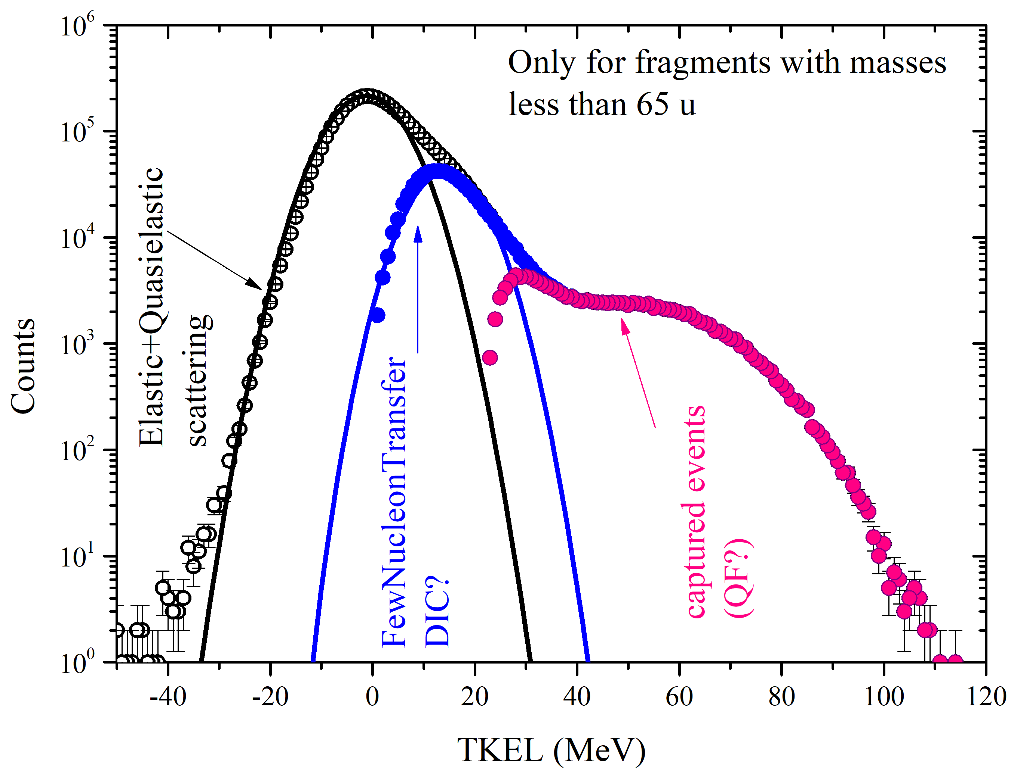
⁵⁴Cr+²⁰⁸Pb

Slide 9
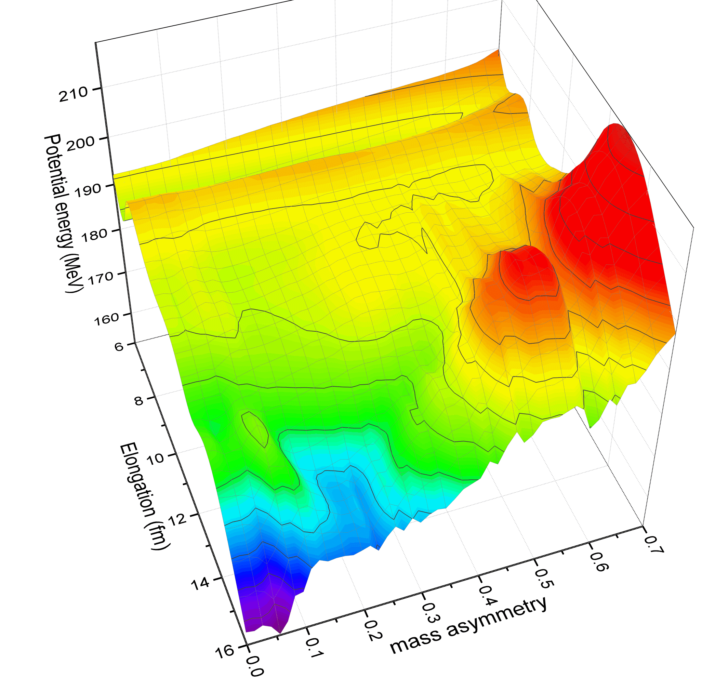
CN formation
Contact point for
⁵⁴Cr+²⁰⁸Pb
Driving potential: TCSM, NRV

Slide 10
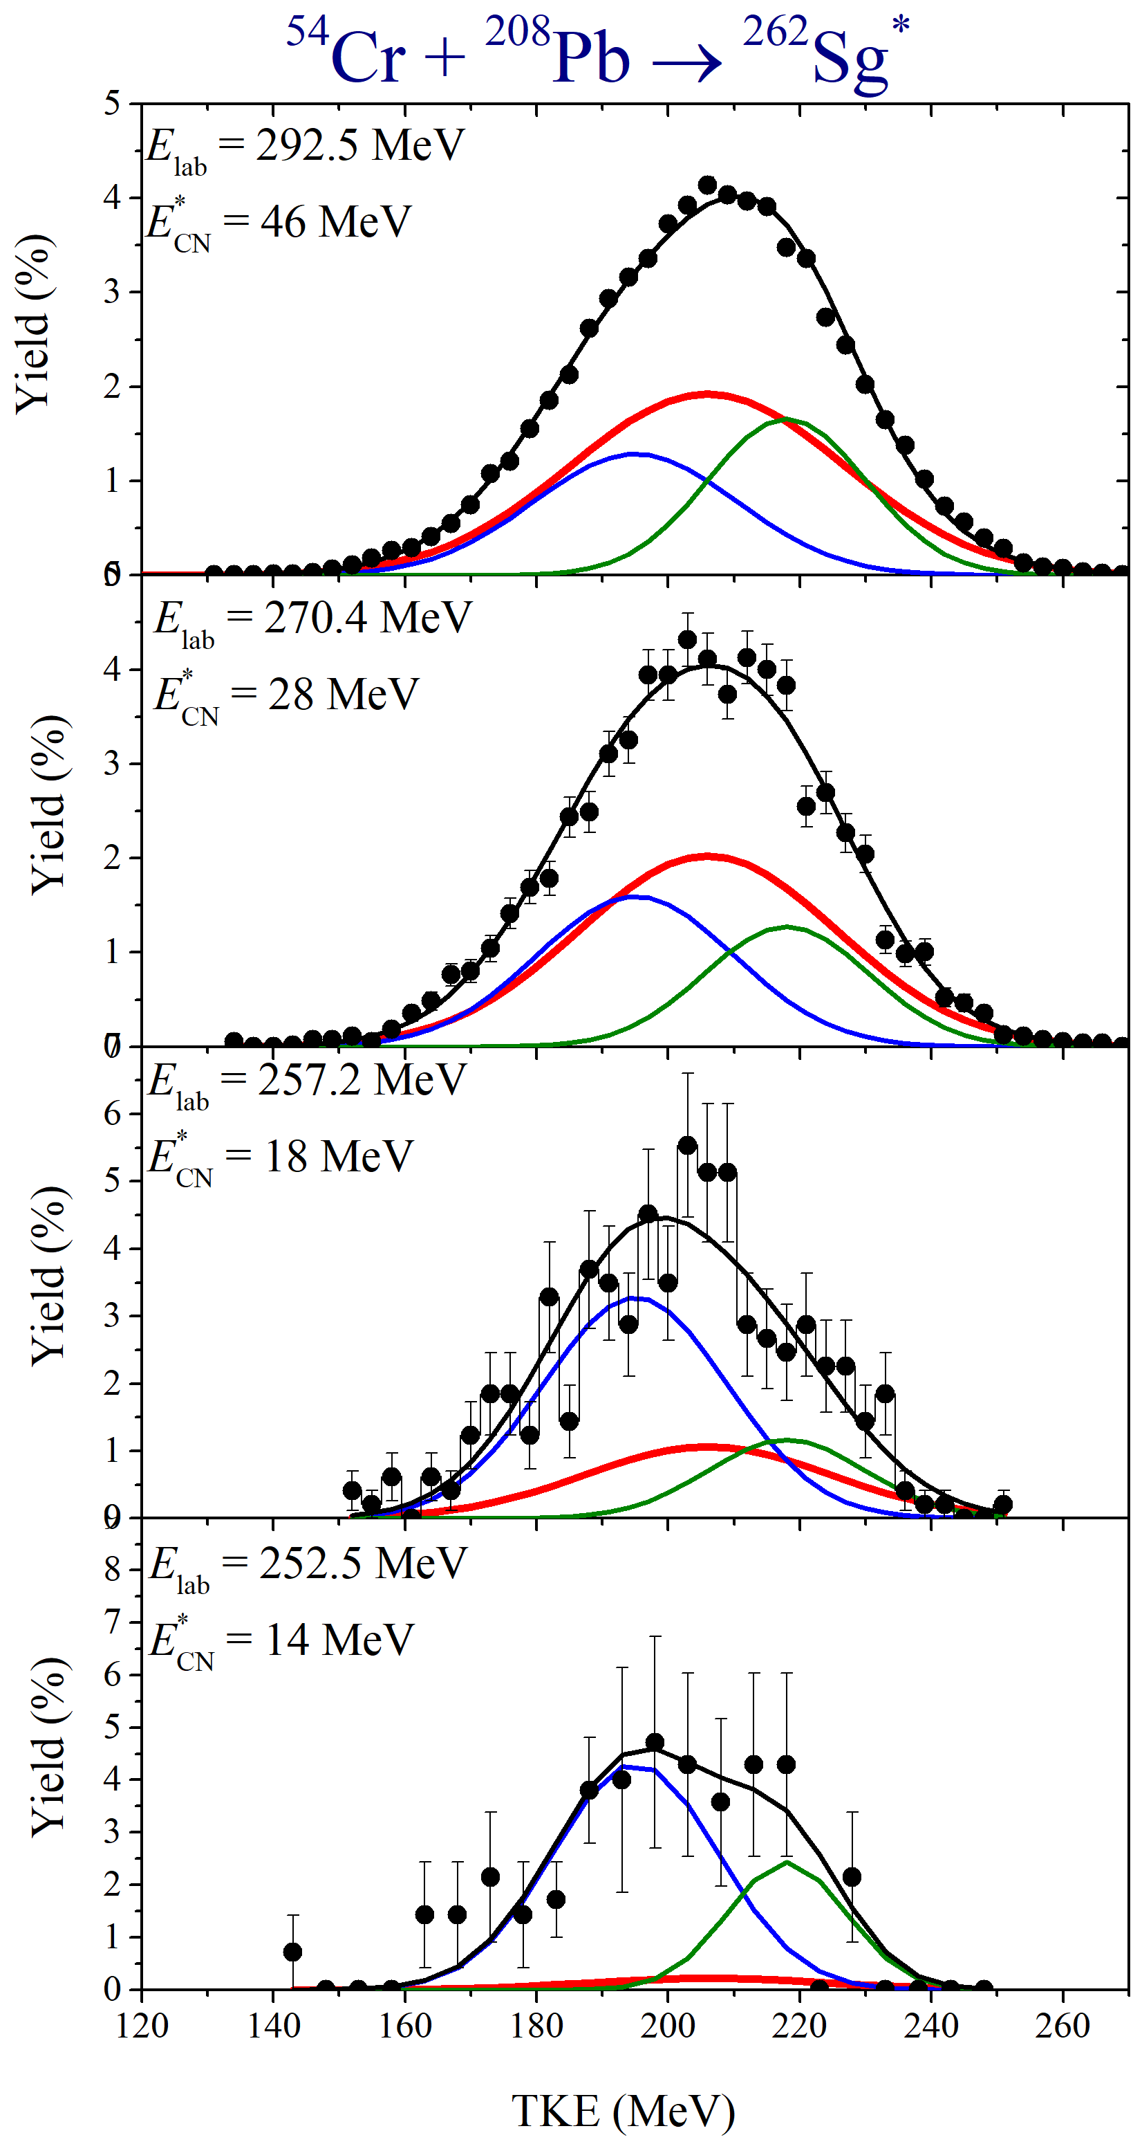
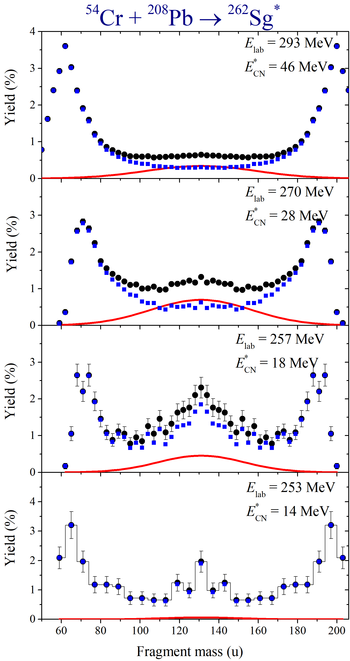
Свойства делительноподобных фрагментов
реакции ⁵⁴Cr+²⁰⁸Pb
TKE распределения для
фрагментов A_{CN}/2±20 а.е.м.
Массовые распределения для делительноподобных фрагментов
Компонента слияния-деления

Slide 11
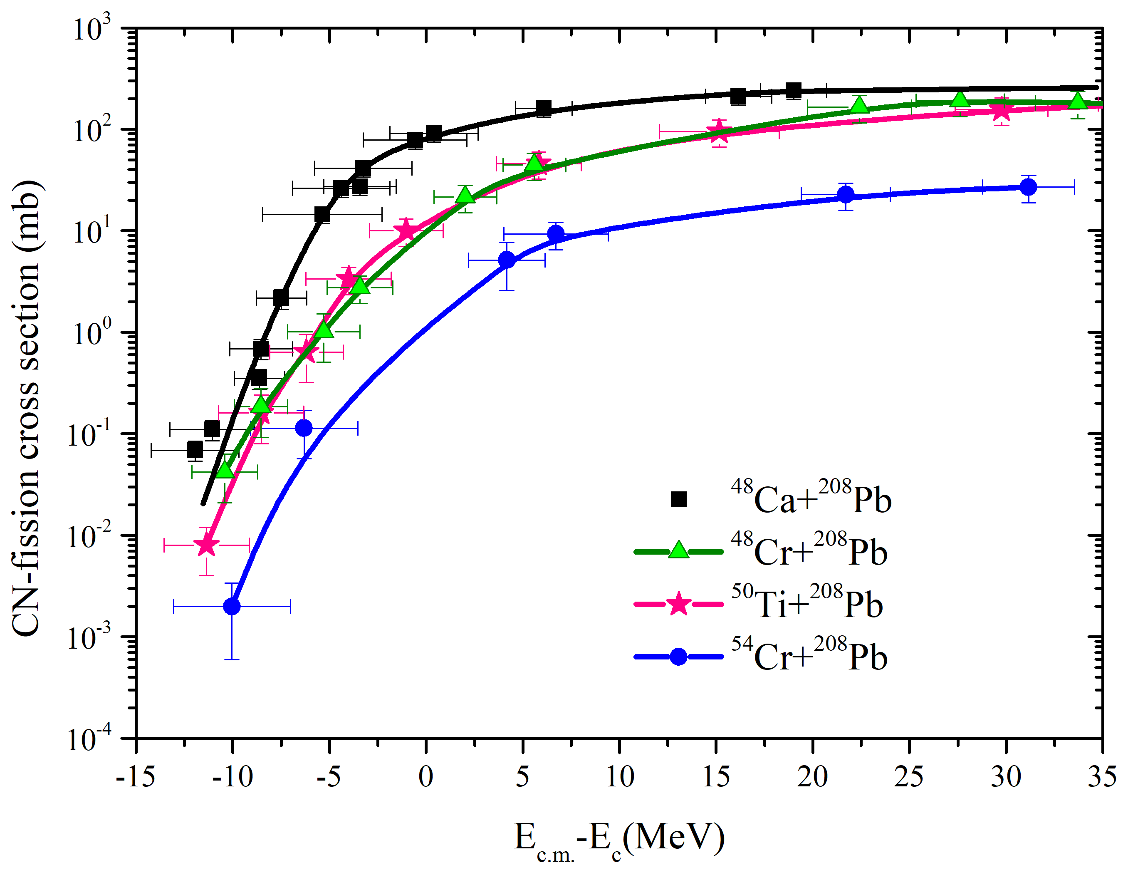
Сечение слияния деления для реакций Ca,Ti,Cr+²⁰⁸Pb

Slide 12
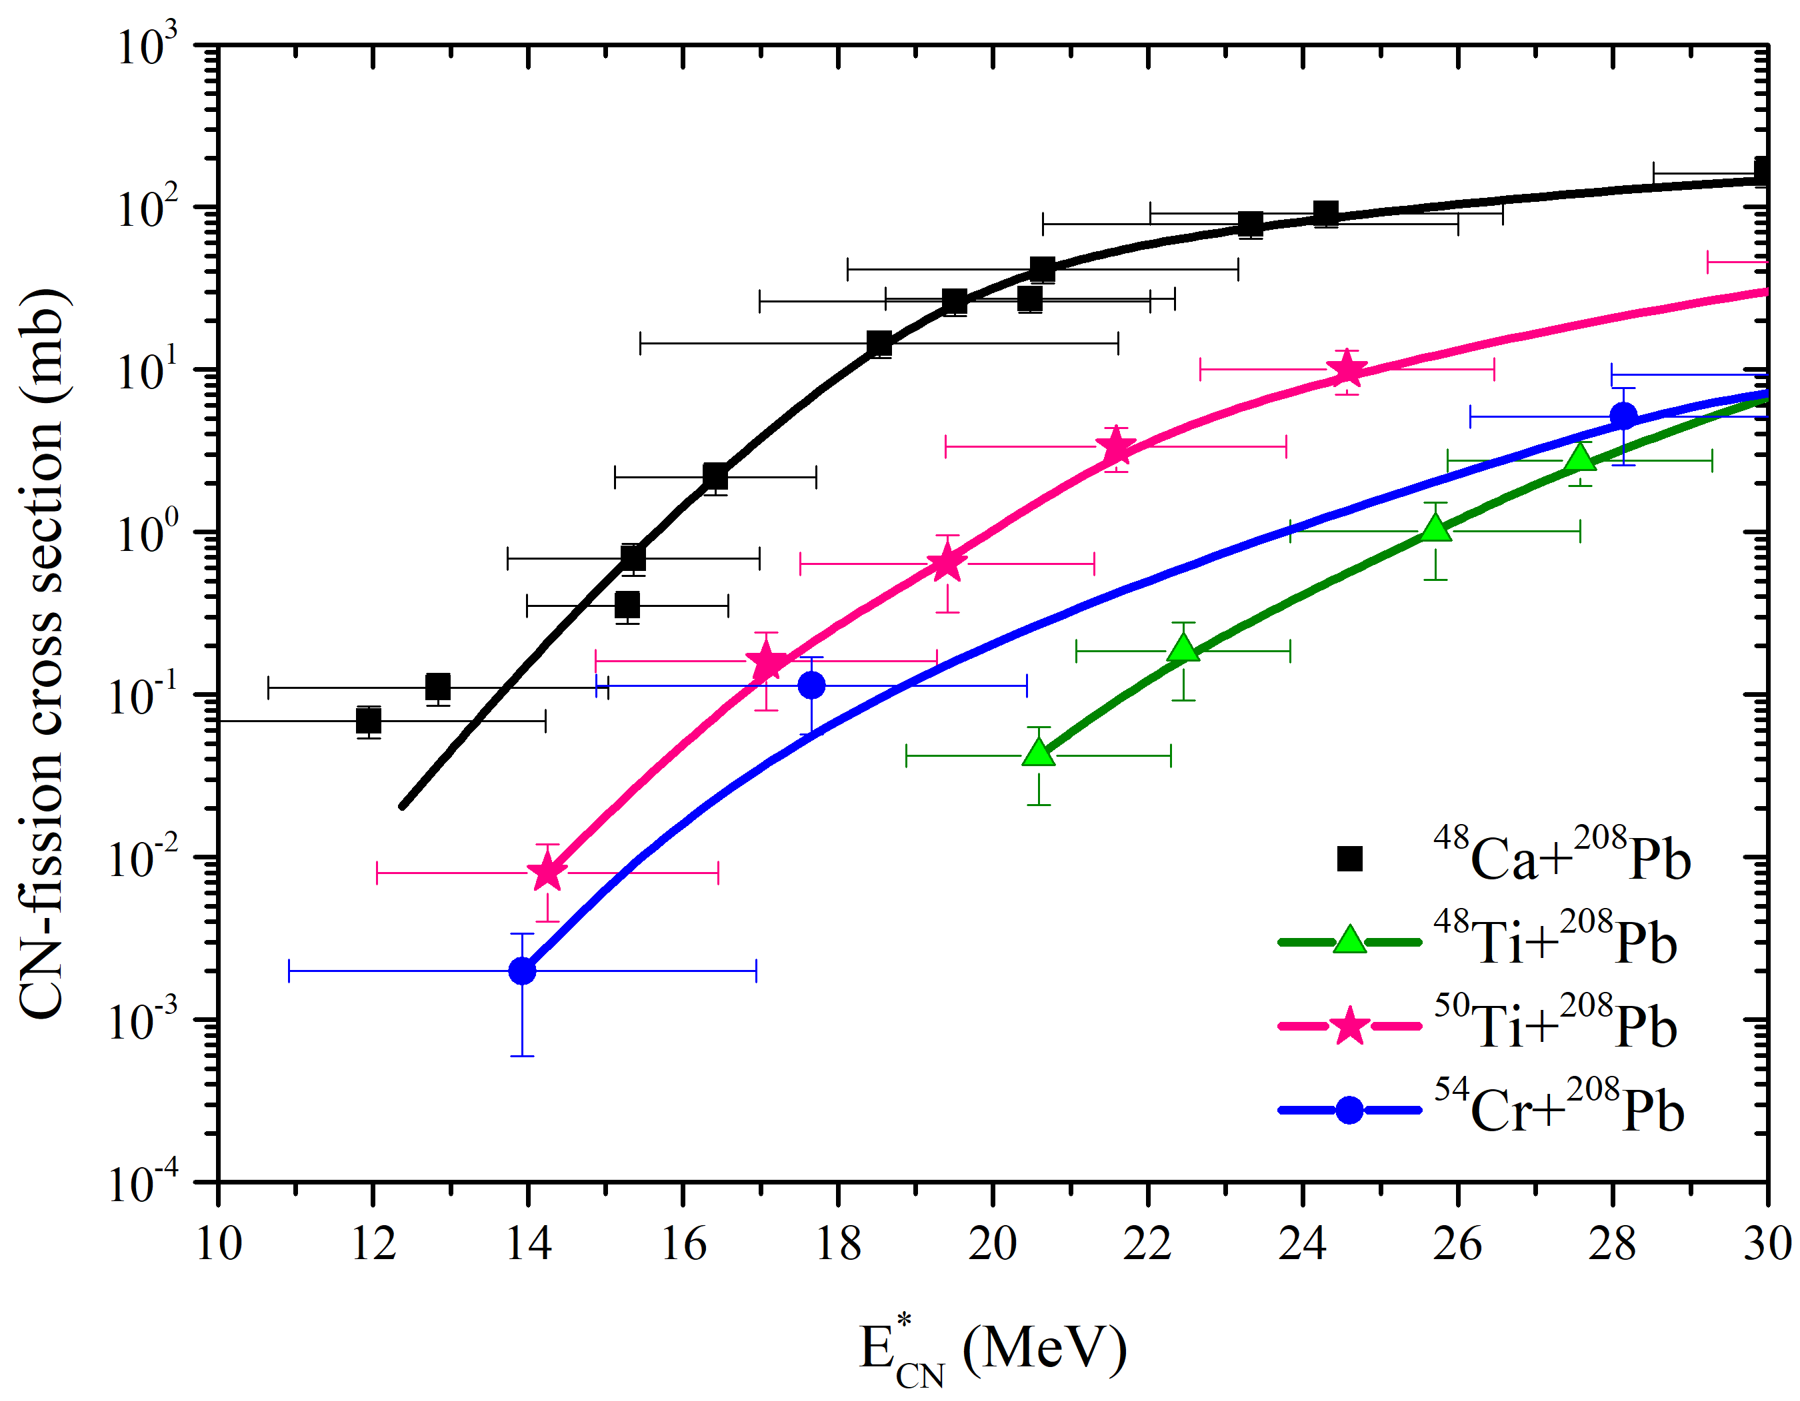
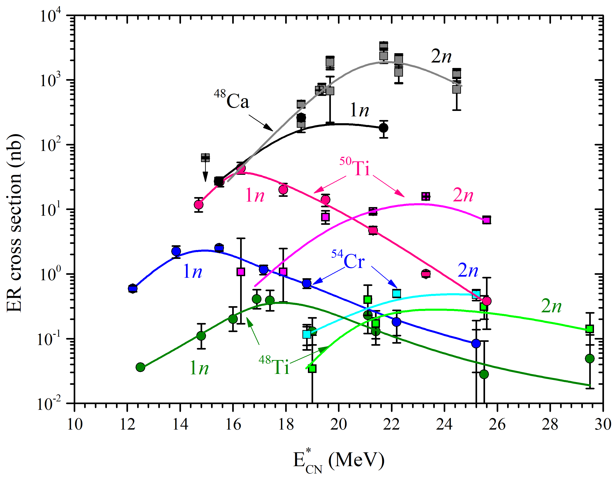
Сечение слияния деления и ER для реакций Ca,Ti,Cr+²⁰⁸Pb
Сечение слияния деления
Сечение 1n и 2n каналов испарения
Экспериментальная оценка барьера деления для изотопов No, Rf, Sg!!!

Slide 13
Реакции холодного слияния
Сечение образования составного ядра при энергиях вблизи кулоновского барьера максимально в случае реакции ⁴⁸Ca+²⁰⁸Pb.
Вероятность слияния в реакциях с ⁴⁸Ca увеличивается, а в случае с ⁵⁰Ti не уменьшается при уменьшение энергии взаимодействия в подбарьерной области. Оба ядра содержат 28 нейтронов!
Для ⁴⁰Ar, ^{40,42,44}Ca, ⁴⁸Ti и ⁵⁴Cr вероятность слияния падает у уменьшением энергии в подбарьерной области.
При энергиях выше кулоновского барьера сечение захвата примерно одинаково для всех реакций.
Влиянии оболочки N=28 можно ожидать в реакции ⁵²Cr+²⁰⁸Pb.

Slide 14
Взаимодействие ионов ⁴⁸Ca с актинидами
Актинидные ядра имеют деформацию β₂≈0,2-0,3.
Различные ориентации деформированных ядер в точке контакта вызывают изменения в балансе кулоновских и ядерных сил и, как следствие, изменяют дальнейшую эволюцию образующейся составной системы:
высокая вероятность образования CN ожидается для компактных столкновений (side-to-side), вытянутая конфигурация (tip-to-tip) благоприятна для QF.
Все события, наблюдаемые при образовании изотопов элементов с Z≥112 в реакциях слияния актинидов с ионами были зарегистрированы при энергиях выше кулоновского барьера, в отличие от реакций холодного слияния, где максимальный выход остатков испарения наблюдается при подбарьерных энергиях.

Slide 15
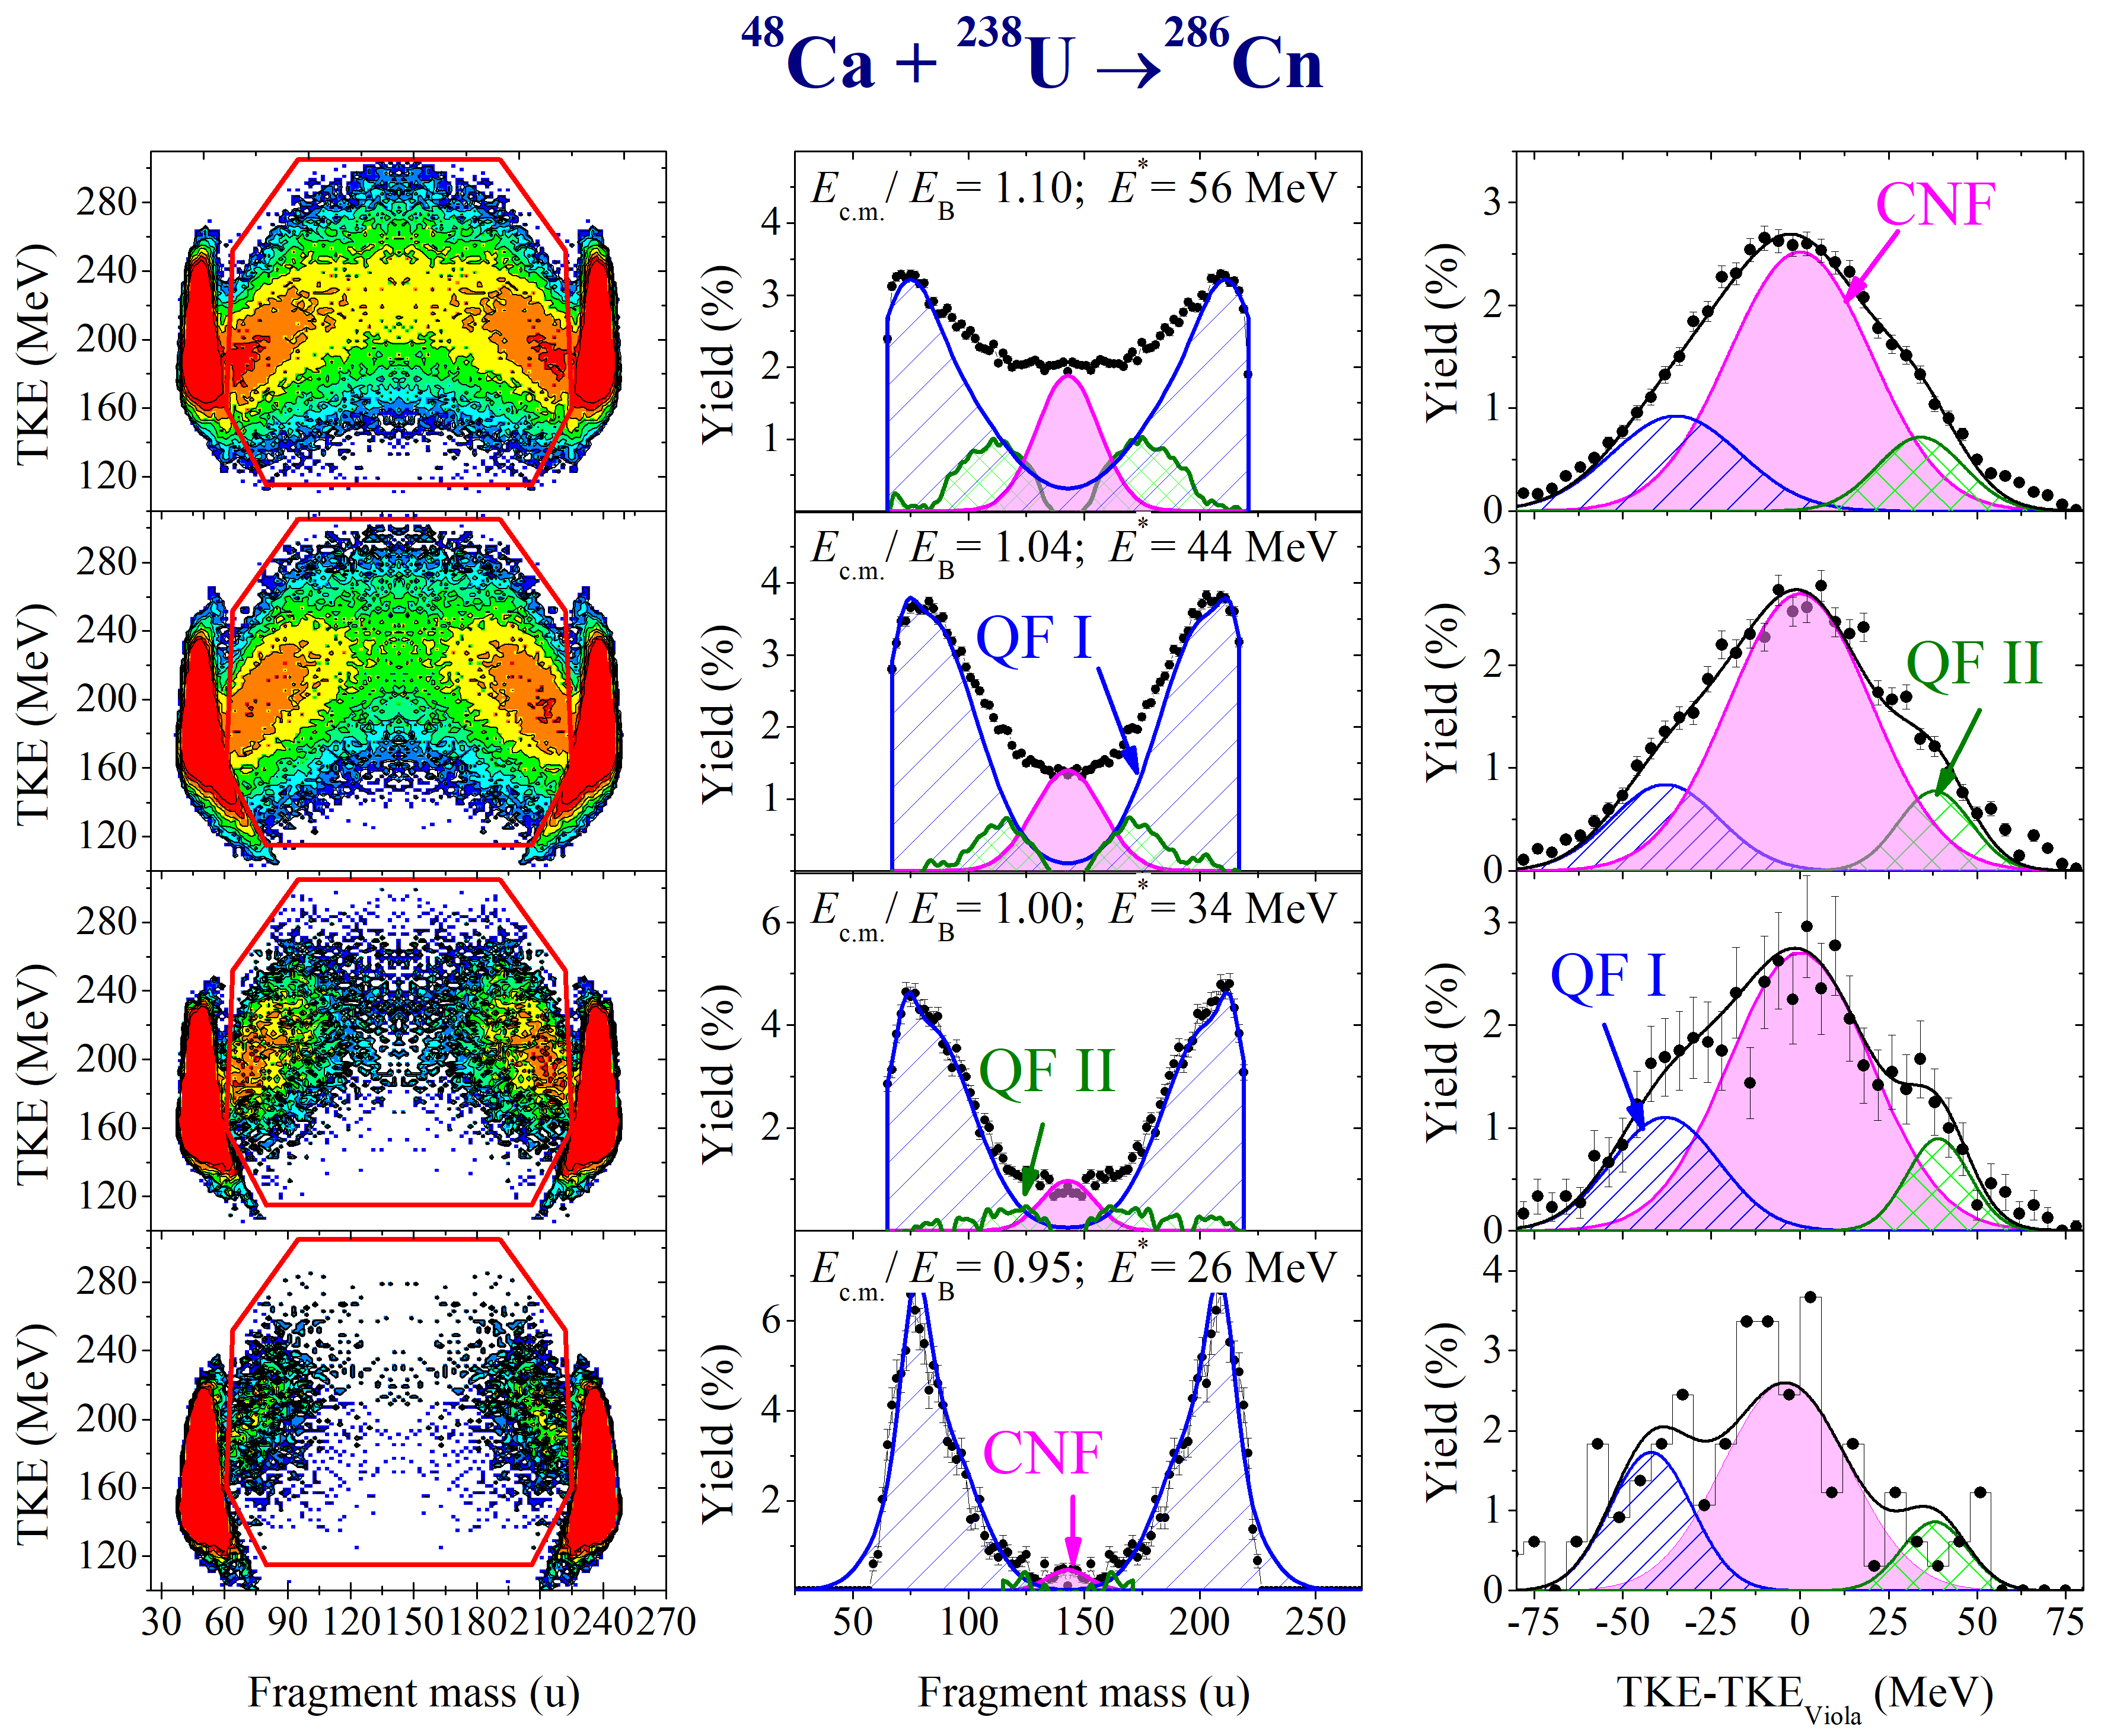
Взаимодействие ионов ⁴⁸Ca с актинидами
Оцененный выход деления CN составляет более 60% для симметричных фрагментов реакции для всех изученных энергий.
Вклад СN fission в сечение захватав составляет менее 15% при E_{c.m.}/E_{B} = 1,10 и падает с уменьшением энергии взаимодействия.
Большая часть всех делительноподобных событий возникает в процессе QFI при энергиях ниже и выше кулоновского барьера.
Максимальное экспериментально измеренное сечение ER составляет около 3 пб при энергии, близкой к барьеру компактных столкновений. В реакции ⁴⁸Ca+²³⁸U наблюдались только каналы испарения 3n и 4n. Для более низких энергий ER не было обнаружено.

Slide 16
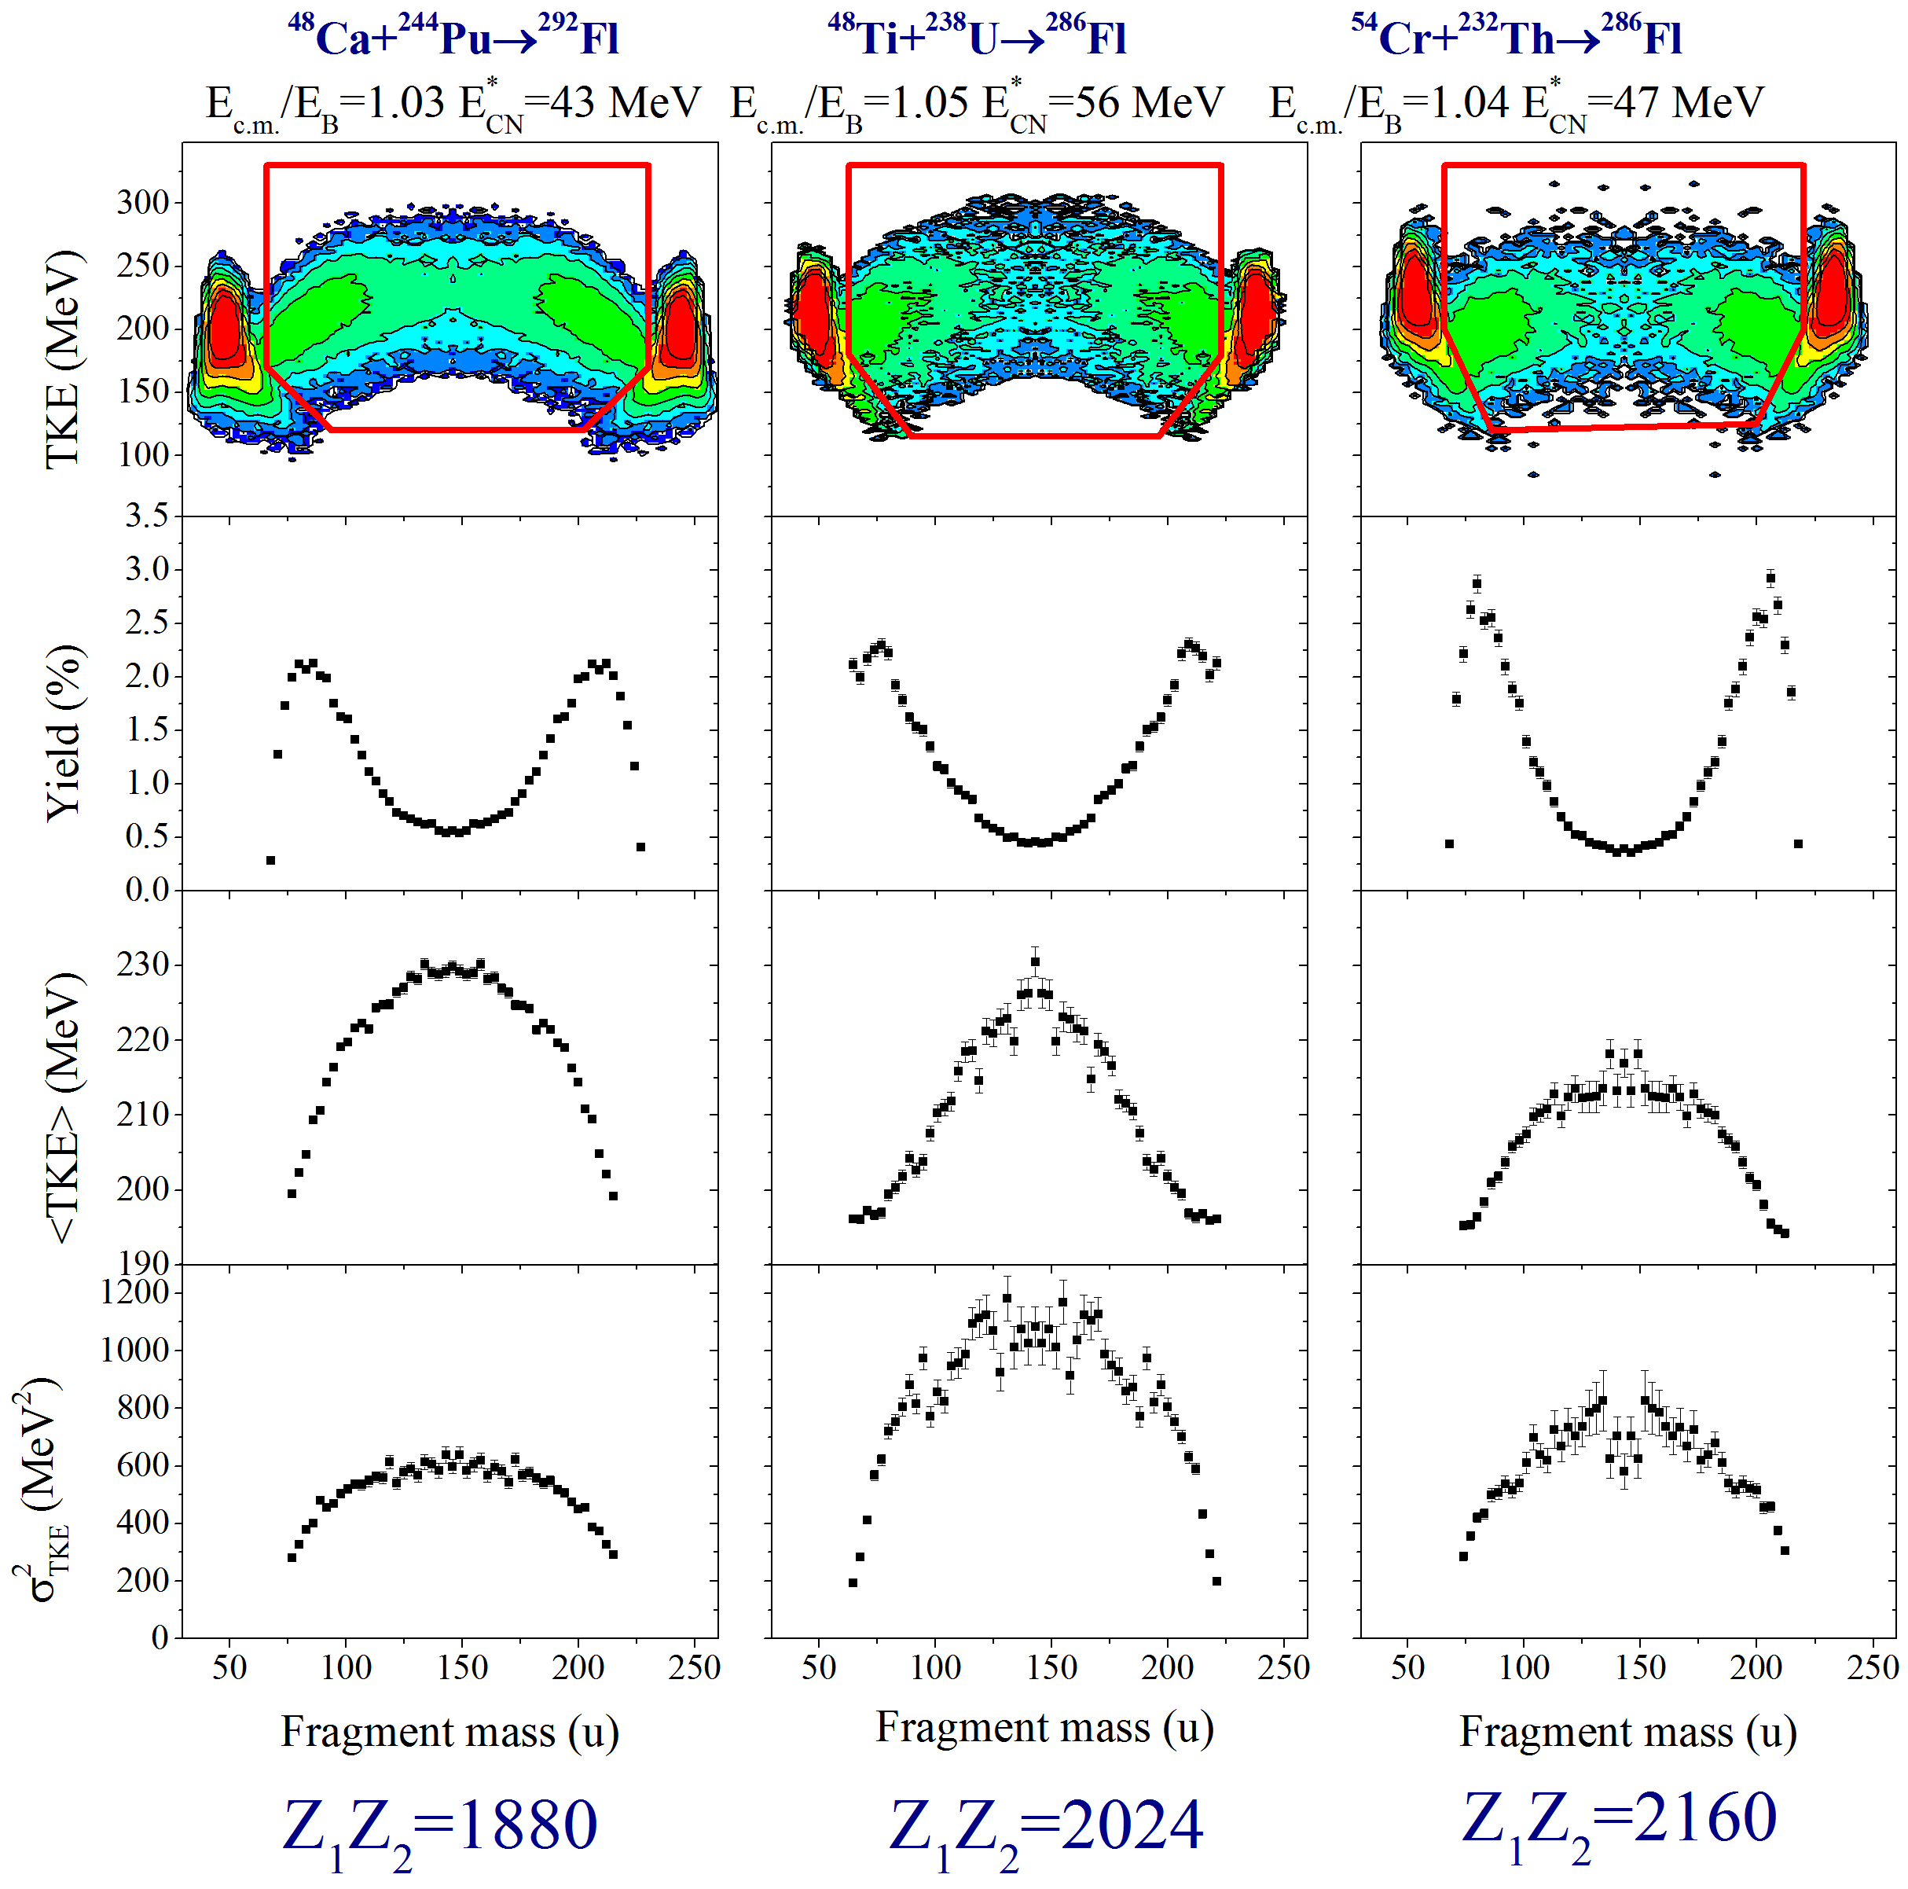
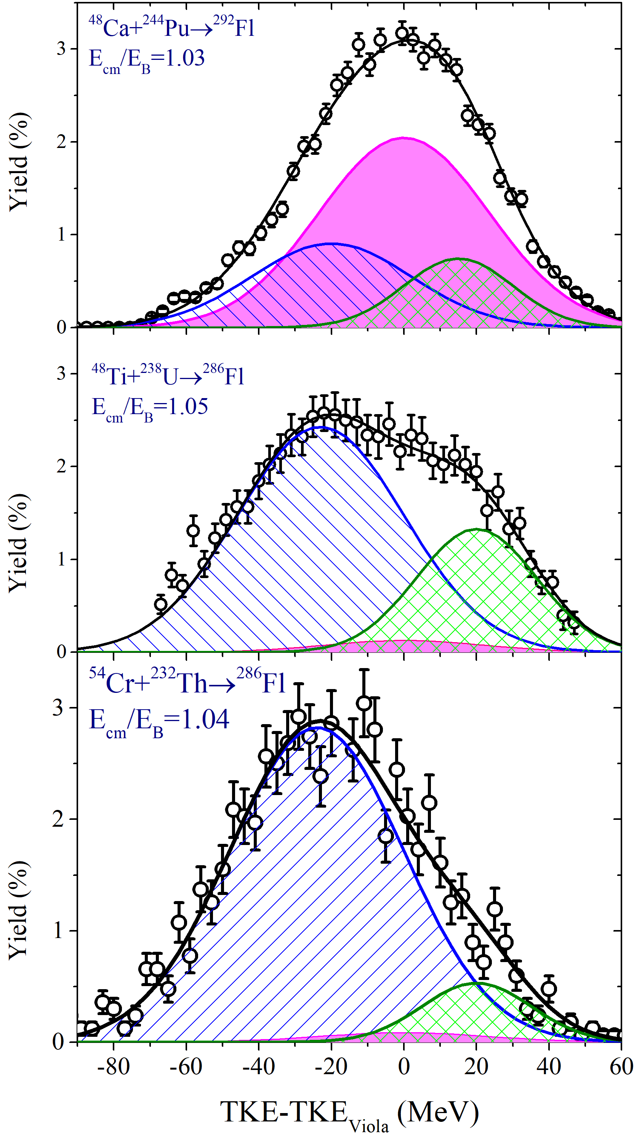
Вероятность слияния в реакциях с ⁴⁸Ca, ⁴⁸Ti и ⁵⁴Сr, ведущих к образованию CN с Z=114
Распределения TKE для симметричных фрагментов
CN fis
(A_{CN}/2±20):
60%
5%
1%

Slide 17
Реакции горячего слияния
Вероятность слияния в реакциях ⁴⁸Ca с актинидными мишенями в области симметричных фрагментов (A_{CN}/2±20 а.е.м.) составляет 50-70% при энергиях взаимодействия ниже и выше кулоновского барьера.
В реакциях с ионами ⁴⁸Ti и ⁵⁴Cr асимметричное квазиделение доминирует при энергиях ниже и выше кулоновского барьера, вероятность образования составного ядра на один (для Ti) и два (для Cr) порядка ниже, чем в реакциях с ионами ⁴⁸Ca.
Вопрос о влиянии оболочки N=28 на увеличение вероятности слияния требует отдельного исследования (реакции с ⁵⁰Ti и ⁵²Cr ).

Slide 18
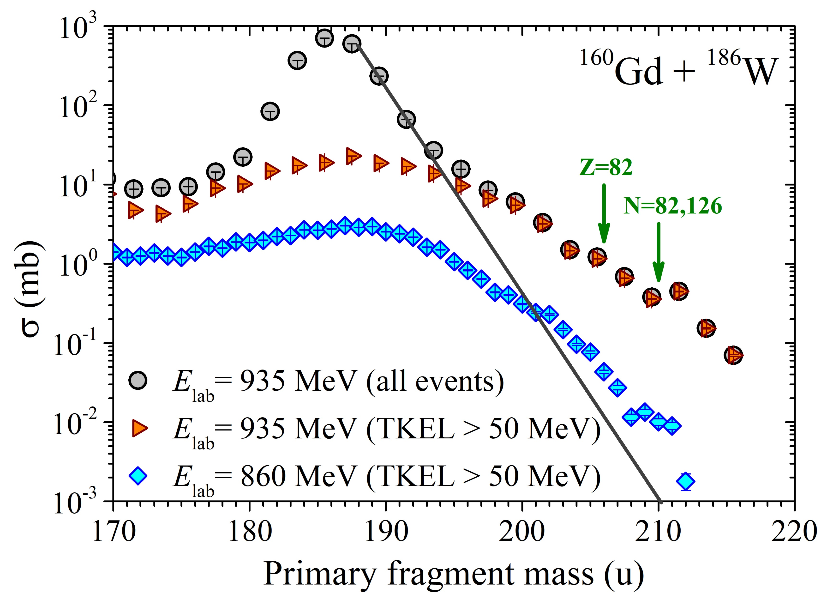
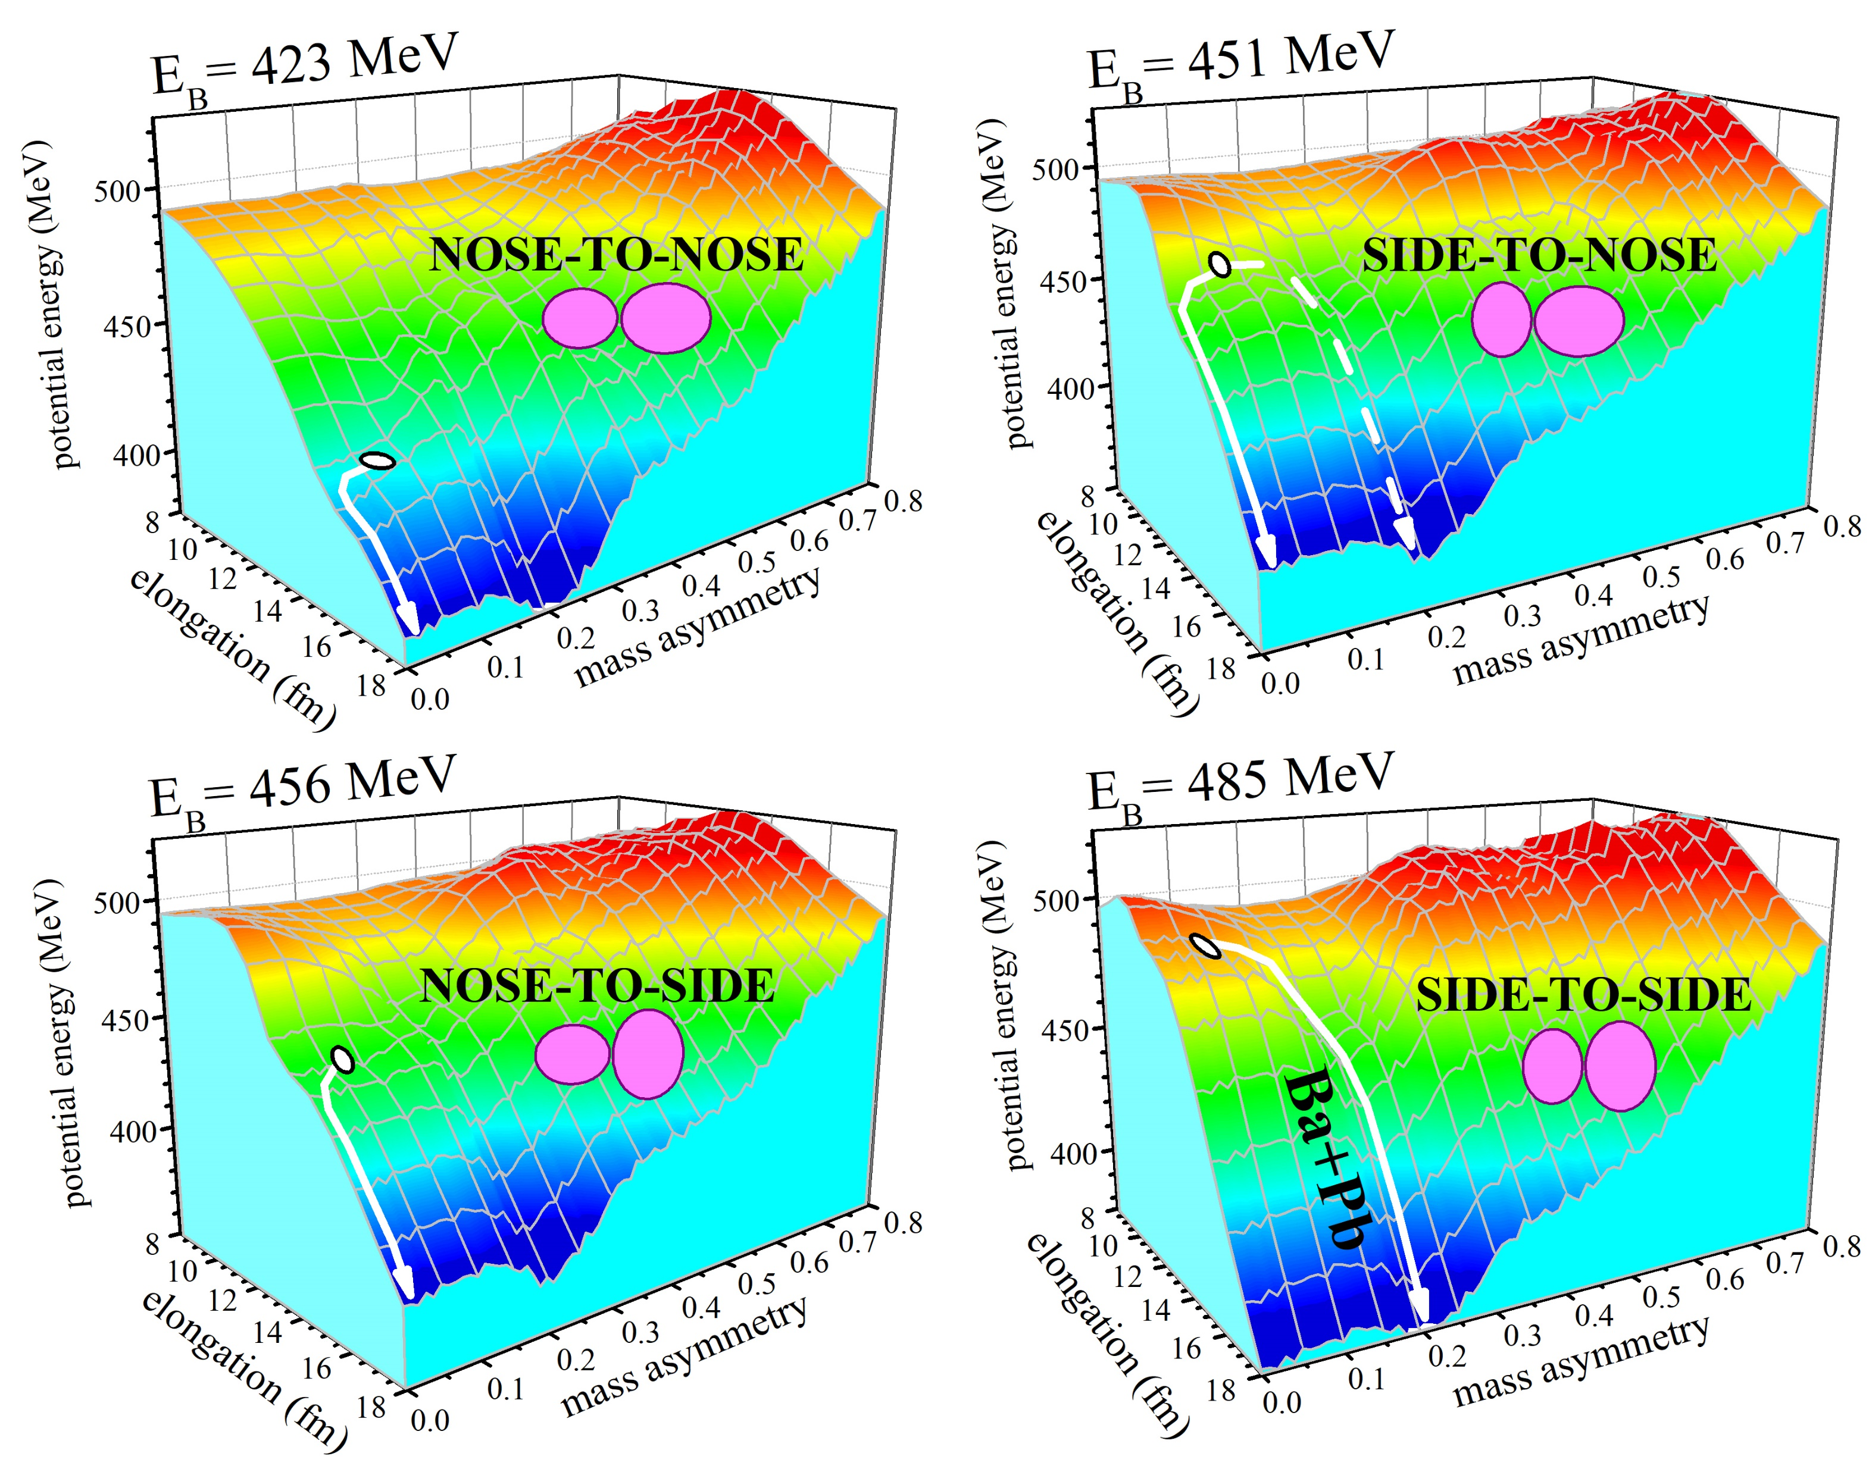
Реакции MNT
Реакции многонуклонных передач (MNT) - альтернативный метод для получения нейтронообогащенных тяжелых и сверхтяжелых ядер в области N=126, 162 и 184.
Структура взаимодействующих ядер оказывает влияние на передачу нуклонов в MNT реакции – сечение образования ядер с N=126 больше в реакции ¹³⁶Xe+¹⁹⁸Pt по сравнению ¹³⁶Xe+²⁰⁸Pb (²⁰⁸Pb - дважды магическое ядро).
Ориентационный эффект изменяет driving потенциал системы, что оказывает сильное влияние на формирование фрагментов MNT.
V. Saiko, А.Karpov, Eur. Phys. J. A. (2022) 58:41
¹⁶⁰Gd+¹⁸⁶W
E.M. Kozulin, Phys. Rev. C 96, 064621 (2017)

Slide 19
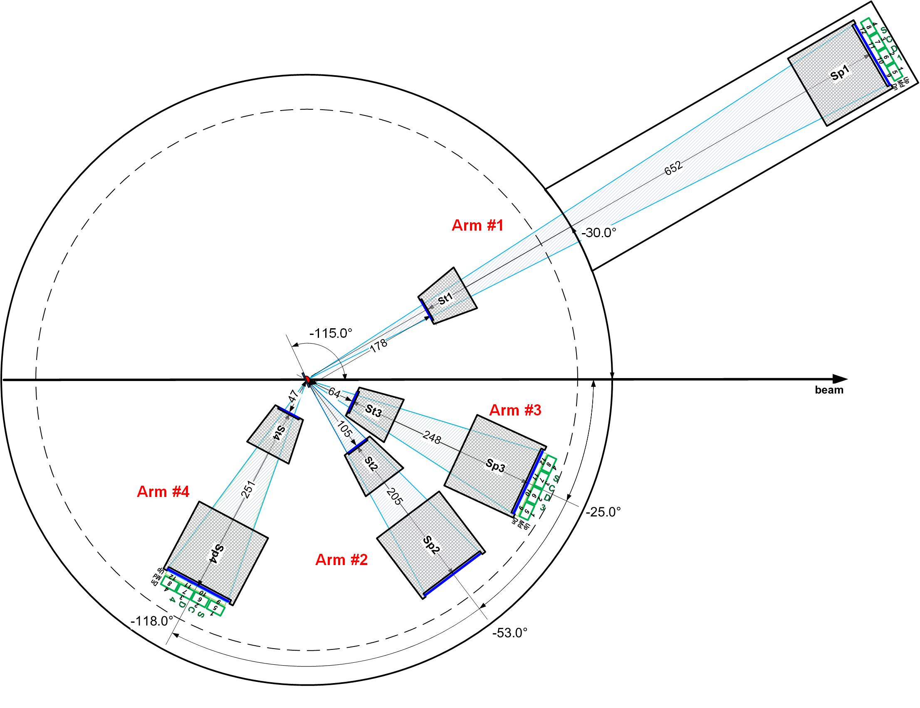
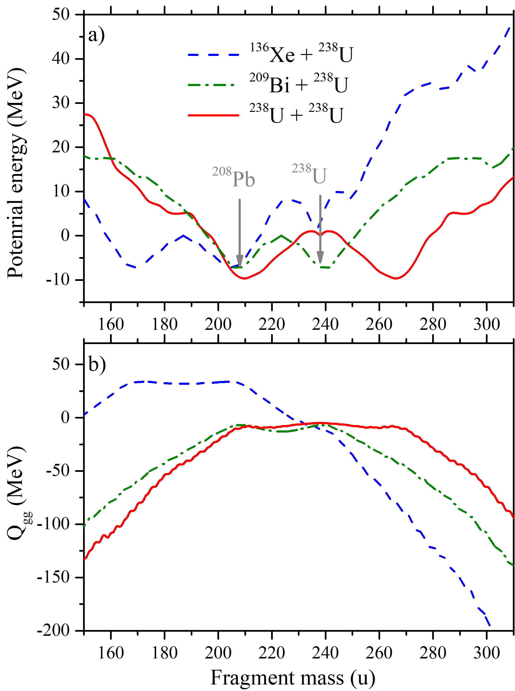
Экспериментальное изучение MNT реакций с ²³⁸U
PLF (Xe or Bi-like)
Магические ядра
¹³⁶Xe (N=82)
²⁰⁹Bi (N=126)
ff
TLF (U-like)
ff
 | ¹³⁶Xe+²³⁸U | ²⁰⁹Bi+²³⁸U
E_{lab} | 1.11 GeV | 1.85 GeV
E_{c.m.} | 706 MeV | 985 MeV
E_{c.m.}/E_{C} | 1.48 | 1.42
Θ_{c.m.} grazing for Xe/Bi | 57° | 61°
Θ_{lab} grazing for Xe/Bi | 37° | 34°
Θ_{lab} grazing of U | 61.5° | 59.2°

Slide 20
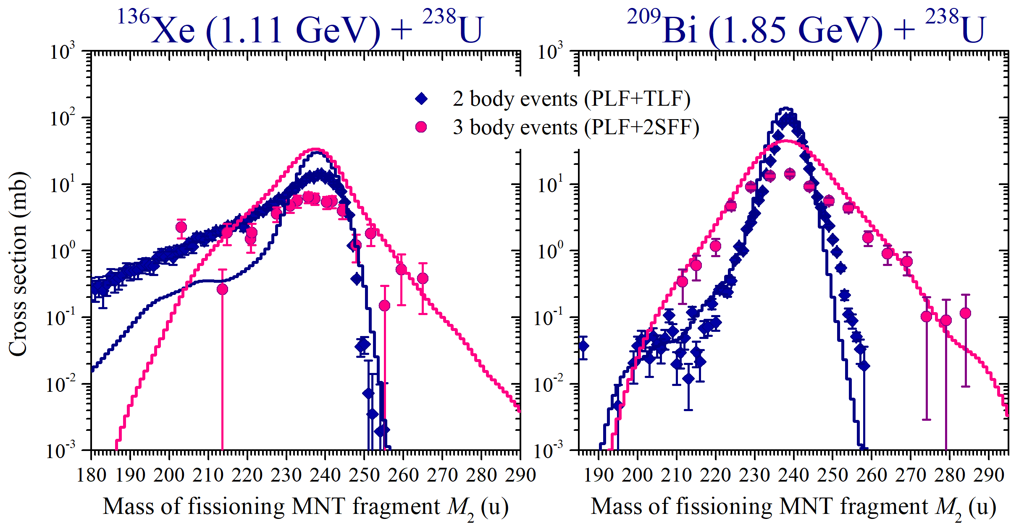
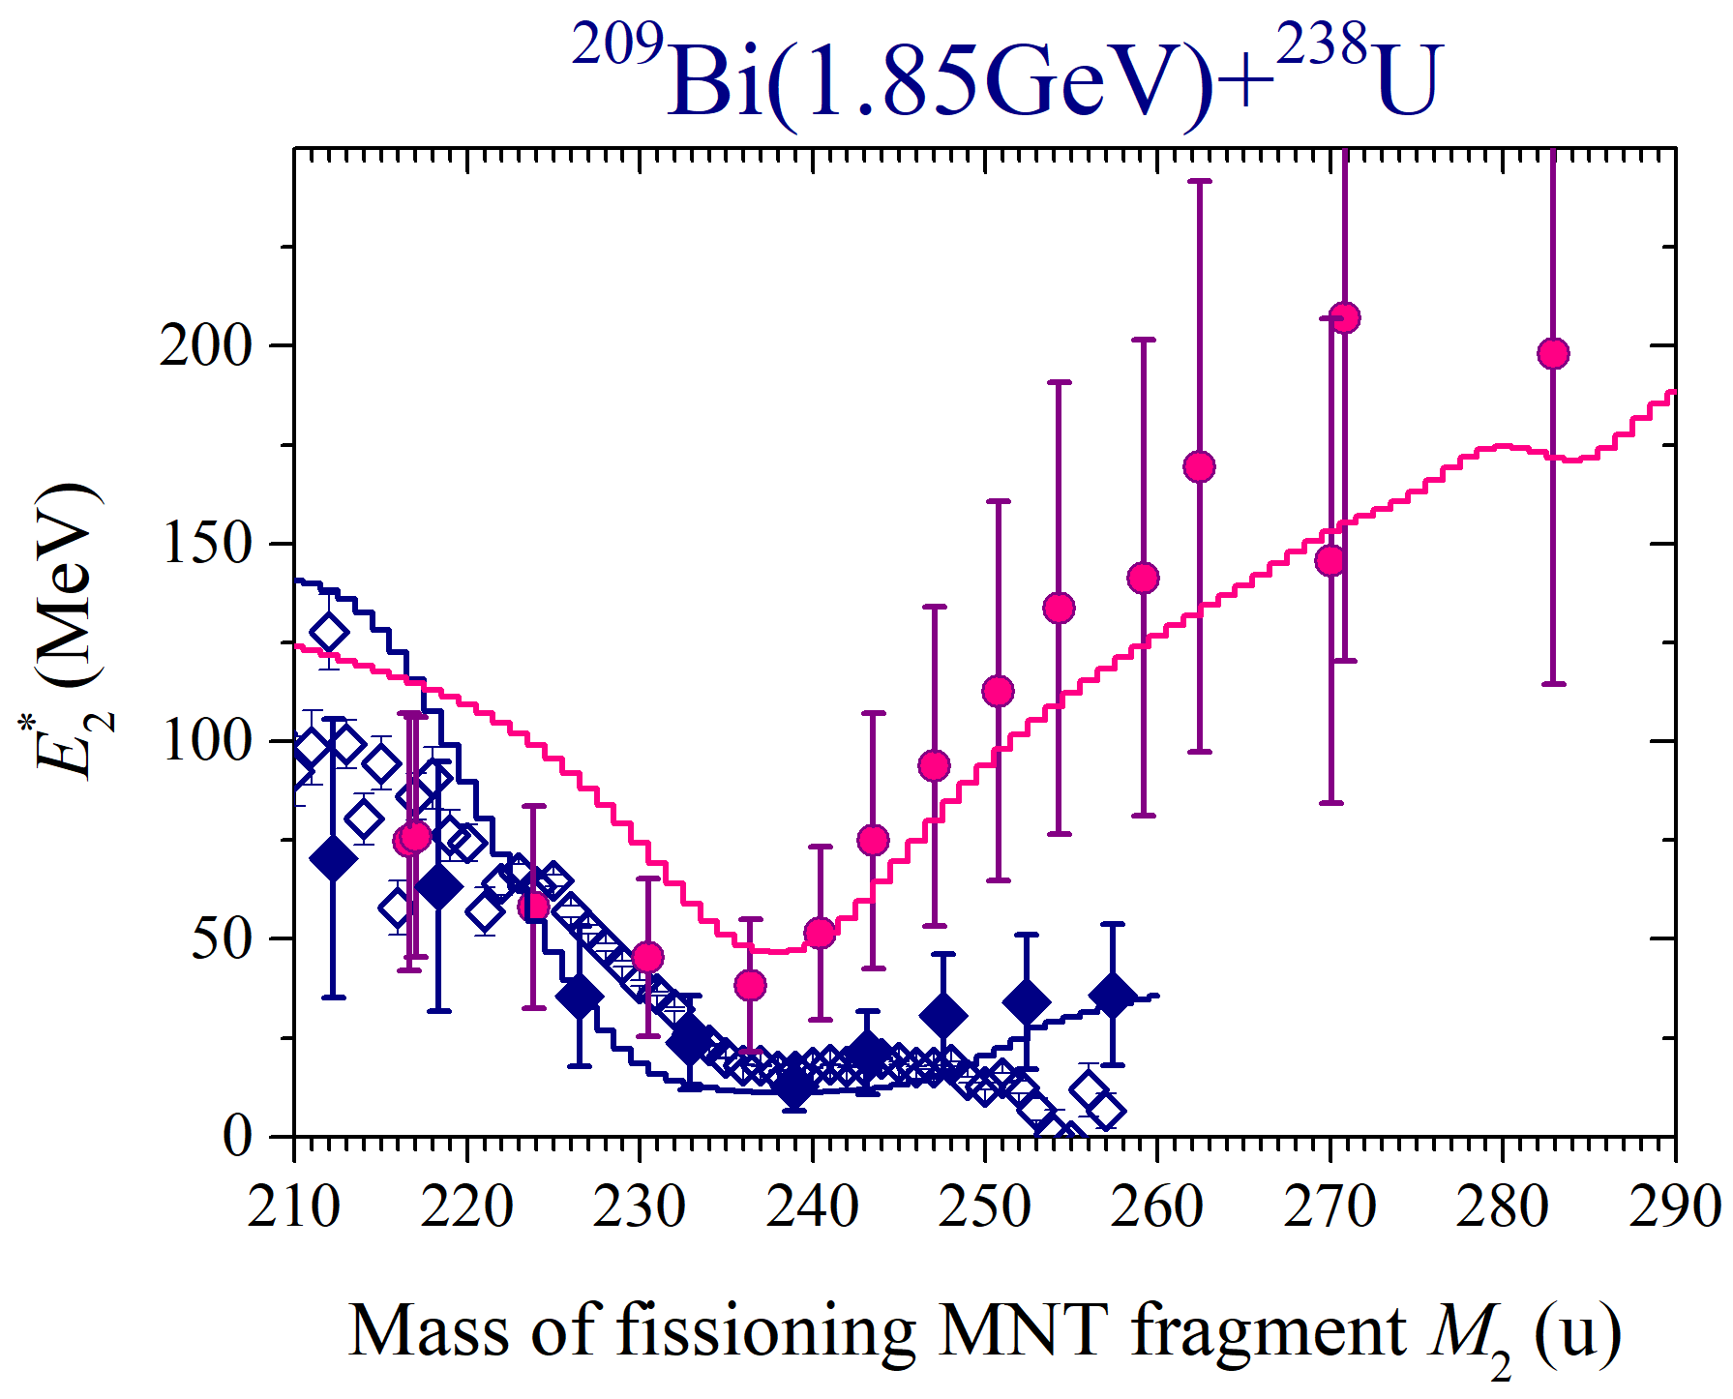
Массовые распределения MNT фрагментов
При M>248 а.е.м. последовательное деление тяжелых MNT фрагментов становится доминирующим, вероятности выживания трансурановых фрагментов экспоненциально падают для обеих реакций.
Сечения выживших трансурановых фрагментов с M>250 а.е.м. примерно на два порядка выше для реакции с ²⁰⁹Bi по сравнению с ¹³⁶Xe.
Самый тяжелый фрагмент, обнаруженный в эксперименте (сечение в несколько сотен микробарн):
¹³⁶Xe + ²³⁸U - 265 а.е.м. (Z ≈ 103, изотопы Lr)
²⁰⁹Bi + ²³⁸U - 284 а.е.м. (Z ≈ 111, изотопы Rg)
Массовые распределения первичных TLF для двух- и трехтельных совпадений, дополнительных к PLF при 27.2° ≤ θ_{lab} ≤ 32.8°. Линиями показаны результаты теоретических расчетов А.В. Карпова &В.В. Сайко.
При примерно одинаковых параметрах входного канала реакции (энергия над барьером реакции, внесенный угловой момент) передача нуклонов от ядра-снаряда к ядру-мишени при взаимодействии урана с висмутом на 19 нуклонов больше, чем при взаимодействии с ионами ксенона.
Значения энергии возбуждения для этих сверхтяжелых фрагментов (M ≈ 280–284 а.е.м.) составляют около 150–200 МэВ, что значительно затрудняет их выживание в процессе девозбуждения.

Slide 21
Вероятность передачи кластеров в реакциях MNT
Расчеты по модели квантовой молекулярной динамики предсказывают возможную передачу массивных кластеров в MNT реакциях.
Согласно этим вычислениям для реакции ²³⁸U(8MeV/nucl)+¹⁹⁸Pt ²⁰⁴Pt (N=126) [K. Zhao, Phys. Rev. C 106, L011602 (2022)] может образовываться как при передаче 6 нейтронов от ²³⁸U к ¹⁹⁸Pt, так и передаче большого кластера из 34 нуклонов от ²³⁸U к ¹⁹⁸Pt.
Эти два процесса демонстрируют различные особенности в распределении угловой и кинетической энергии в лабораторной системе и, как мы надеемся, могут быть разделены экспериментально.

Slide 22
Future:
System for Correlated Investigations of Fragments in Dubna (SCIF-D)
SCIF-D will consist from :
CORSET spectrometer – measurements of mass-energy and angular distributions of reaction fragments using several ToF-E arms
Magnetic separator – identification (Z, A) of one reaction fragment in coincidence with other fragments detected by CORSET arms
Set of silicon detectors in backward hemisphere – study of reaction barrier distribution via the measurements of quasielastic cross sections
Neutron spectrometer – measurements of neutron emission accompanying the interaction of heavy nuclei to study the excitation energies and shell structure of the reaction fragments
Gamma spectrometer – measurements of γ–rays energy and multiplicities in order to identify the formed excited fragments and investigate their structure

Slide 23
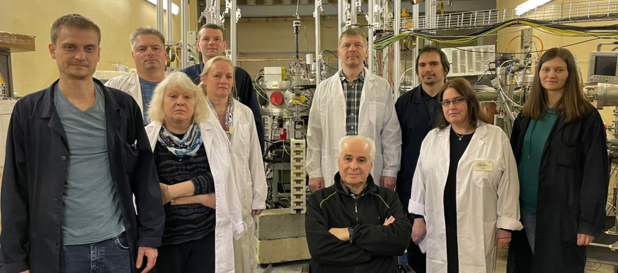
CORSET
Спасибо за внимание!

